Slide 1



Relatório Detalhado do Quadrimestre Anterior - 3º RDQA – 2023
(DigiSUS)
Secretaria Municipal de Saúde
Vargem Alta – ES
06/03/2024
Aprovado pelo Conselho Municipal de Saúde em 28/02/2024 – Resolução CMS/VA Nº 131

Slide 2


NASCIDOS VIVOS 2019-2023
Número de nascidos vivos por residência da mãe, no ano de 2023.
Unidade Federação | 2019 | 2020 | 2021 | 2022 | 2023
Vargem Alta | 278 | 247 | 246 | 245 | 267
Fonte: Sistema de Informações sobre Nascidos Vivos (MS/SVS/DASIS/SINASC)
Data da consulta: 04/01/2024; DATASUS/TABNET. Data da Consulta: 22/02/2024

Slide 3
PRINCIPAIS CAUSAS DE INTERNAÇÕES (Fonte: Sistema de Informações Hospitalares do SUS (SIH/SUS); Data da consulta: 04/01/2024; Fonte: DATASUS/MS. Data da consulta: 22/02/2024)
Capítulo CID-10 | 2019 | 2020 | 2021 | 2022 | 2023
I. Algumas doenças infecciosas e parasitárias | 103 | 130 | 257 | 109 | 106
II. Neoplasias (tumores) | 157 | 117 | 119 | 131 | 127
III. Doenças sangue órgãos hemat e transt imunitár | 12 | 11 | 28 | 19 | 19
IV. Doenças endócrinas nutricionais e metabólicas | 19 | 38 | 37 | 52 | 50
V. Transtornos mentais e comportamentais | 16 | 20 | 23 | 23 | 9
VI. Doenças do sistema nervoso | 23 | 22 | 26 | 32 | 32
VII. Doenças do olho e anexos | 11 | 7 | 2 | 9 | 14
VIII.Doenças do ouvido e da apófise mastóide | 2 | 5 | 2 | 1 | 1
IX. Doenças do aparelho circulatório | 144 | 131 | 182 | 202 | 171
X. Doenças do aparelho respiratório | 167 | 109 | 119 | 176 | 248
XI. Doenças do aparelho digestivo | 105 | 116 | 158 | 123 | 252
XII. Doenças da pele e do tecido subcutâneo | 44 | 39 | 36 | 47 | 93
XIII.Doenças sist osteomuscular e tec conjuntivo | 44 | 26 | 38 | 66 | 85
XIV. Doenças do aparelho geniturinário | 96 | 116 | 92 | 133 | 181
XV. Gravidez parto e puerpério | 254 | 212 | 192 | 214 | 267
XVI. Algumas afec originadas no período perinatal | 41 | 50 | 41 | 33 | 41

Slide 4

PRINCIPAIS CAUSAS DE INTERNAÇÕES (CONTINUAÇÃO) (Fonte: Sistema de Informações Hospitalares do SUS (SIH/SUS); Data da consulta: 04/01/2024; Fonte: DATASUS/MS. Data da consulta: 22/02/2024)
Capítulo CID-10 | 2019 | 2020 | 2021 | 2022 | 2023
XVII.Malf cong deformid e anomalias cromossômicas | 5 | 3 | 7 | 14 | 28
XVIII.Sint sinais e achad anorm ex clín e laborat | 79 | 87 | 78 | 97 | 40
XIX. Lesões enven e alg out conseq causasexternas | 164 | 200 | 222 | 163 | 234
XX. Causas externas de morbidade e mortalidade | - | - | - | - | -
XXI. Contatos com serviços de saúde | 26 | 6 | 22 | 12 | 27
TOTAL | 1512 | 1445 | 1681 | 1656 | 2025

Slide 5
MORTALIDADE DE RESIDENTES (por Grupo de Causas)
Capítulo CID-10 | 2019 | 2020 | 2021 | 2022 | 2023 | TOTAL
I. Algumas doenças infecciosas e parasitárias | 1 | 20 | 29 | 12 | 4 | 66
II. Neoplasias (tumores) | 24 | 24 | 25 | 21 | 21 | 115
III. Doenças sangue órgãos hemat e transt imunitár | 1 | - | - | 2 | - | 3
IV. Doenças endócrinas nutricionais e metabólicas | 2 | 6 | 14 | 11 | 14 | 47
V. Transtornos mentais e comportamentais | - | 1 | 1 | 1 | -- | 3
VI. Doenças do sistema nervoso | 4 | 3 | 5 | 7 | 6 | 25
VII. Doenças do olho e anexos | - | - | - | - | - | 0
VIII.Doenças do ouvido e da apófise mastóide | - | - | - | - | - | 0
IX. Doenças do aparelho circulatório | 36 | 37 | 53 | 44 | 42 | 212
X. Doenças do aparelho respiratório | 18 | 9 | 12 | 10 | 17 | 66
XI. Doenças do aparelho digestivo | 6 | 4 | 11 | 2 | 7 | 30
XII. Doenças da pele e do tecido subcutâneo | 1 | 1 | - | - | - | 2
XIII.Doenças sist osteomuscular e tec conjuntivo | 1 | 1 | 1 | - | - | 3
XIV. Doenças do aparelho geniturinário | 2 | 3 | 6 | 7 | 4 | 22
XV. Gravidez parto e puerpério | - | - | - | 1 | - | 1
XVI. Algumas afec originadas no período perinatal | 1 | 4 | - | 1 | 2 | 8

Slide 6

MORTALIDADE DE RESIDENTES (por Grupo de Causas) - CONTINUAÇÃO
Capítulo CID-10 | 2019 | 2020 | 2021 | 2022 | 2023 | TOTAL
XVII.Malf cong deformid e anomalias cromossômicas | - | 1 | 3 | 2 | 1 | 7
XVIII. Sint, Sin e Ach Anorm Clín E Lab, Ncop | - | 4 | 1 | 2 | 2 | 9
XIX. Lesões enven e alg out conseq causas externas | - | - | - | - | - | 0
XX. Causas externas de morbidade e mortalidade | 8 | 20 | 23 | 20 | 13 | 84
XXI. Contatos com serviços de saúde | - | - | - | - | - | 0
XXII.Códigos para propósitos especiais | - | - | - | - | - | 0
Total | 105 | 138 | 184 | 143 | 133 | 703
Fonte: Fonte: Sistema de Informações sobre Mortalidade
(MS/SVS/CGIAE/SIM-TABNET). Data da consulta: 04/01/2024;
Fonte: DATASUS/MS. Data da consulta: 22/02/2024.

Slide 7

PRODUÇÃO DE ATENÇÃO BÁSICA
Tipo de Produção | Quantidade /ano
Visita Domiciliar (Profissionais de nível médio* e de nível superior) | 151.440
Atendimento Individual (de nível superior, exceto odontólogo) | 40.454
Procedimento | 164.588
Atendimento Odontológico | 11.686
Fonte: Sistema de informação em Saúde para a Atenção Básica – SISAB; Data da Consulta: 04/01/24;
RG-System; Data da Consulta: 08/01/2024 e E-SUS/MS; Data da Consulta: 08/01/2024.

Slide 8
Atenção Básica
Atenção Primária
à Saúde

Slide 9
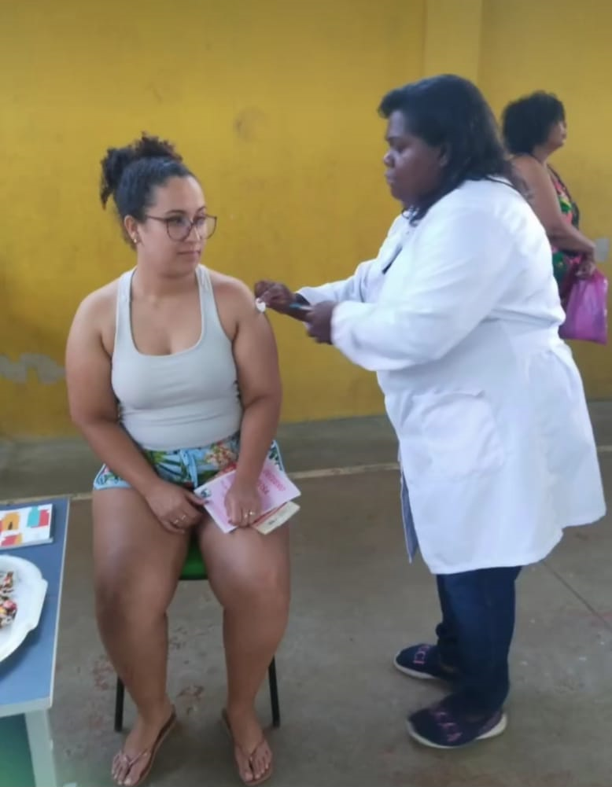
Vacinação
Vacinação – Vila Maria

Slide 10
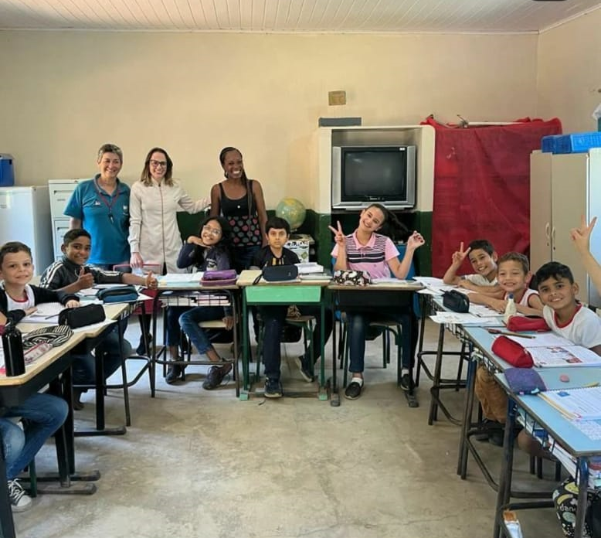
Vacinação – EMEB Sossego

Slide 11
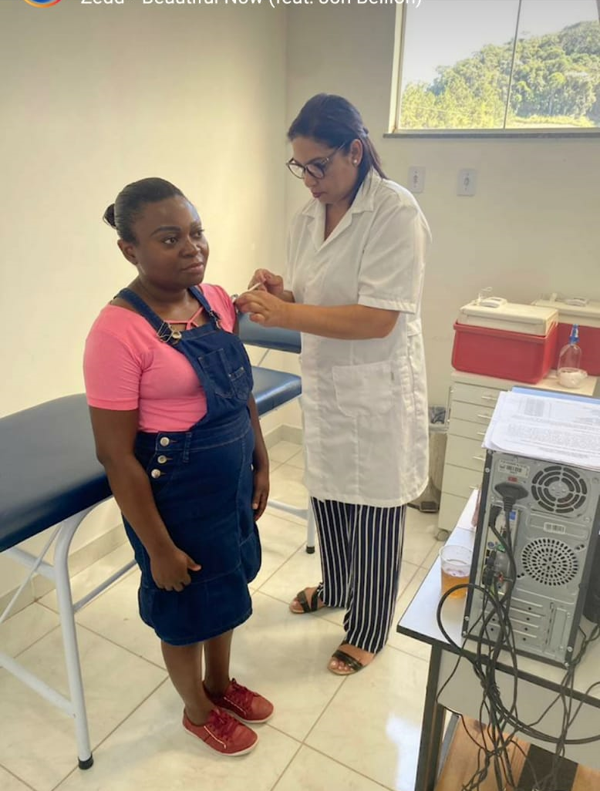
Vacinação – UBS Centro

Slide 12
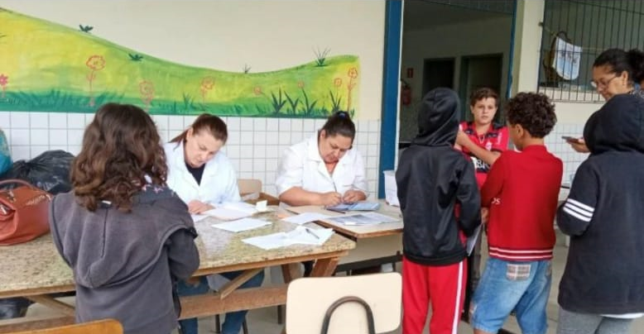
Atualização de Cartão de Vacinas – Escola de Capivara

Slide 13
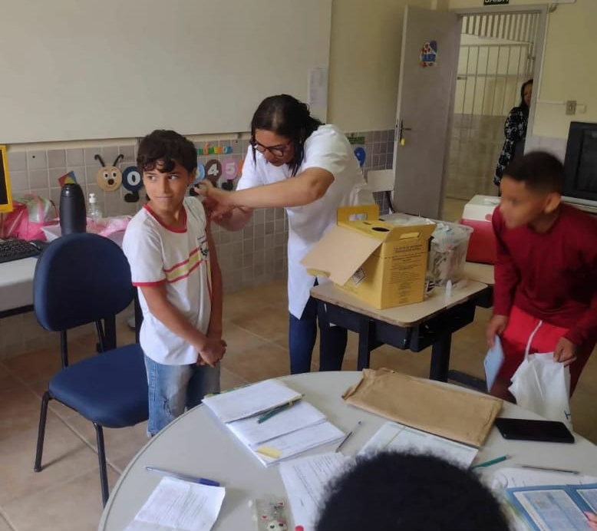
Vacinação nas Escolas -Prosperidade

Slide 14
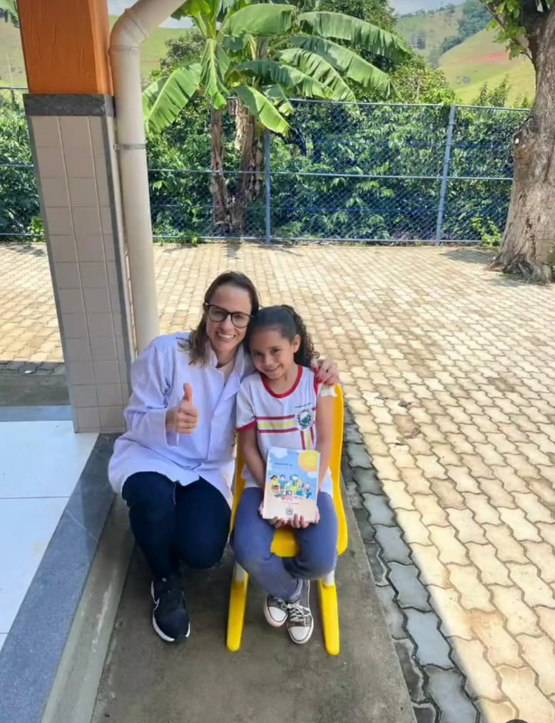
Vacinação nas Escolas – Belém

Slide 15
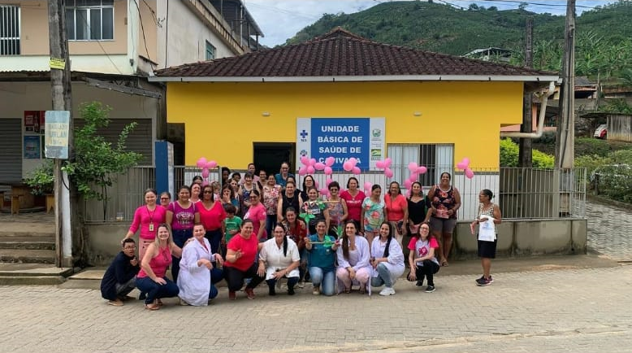
Outubro Rosa – UBS Capivara

Slide 16
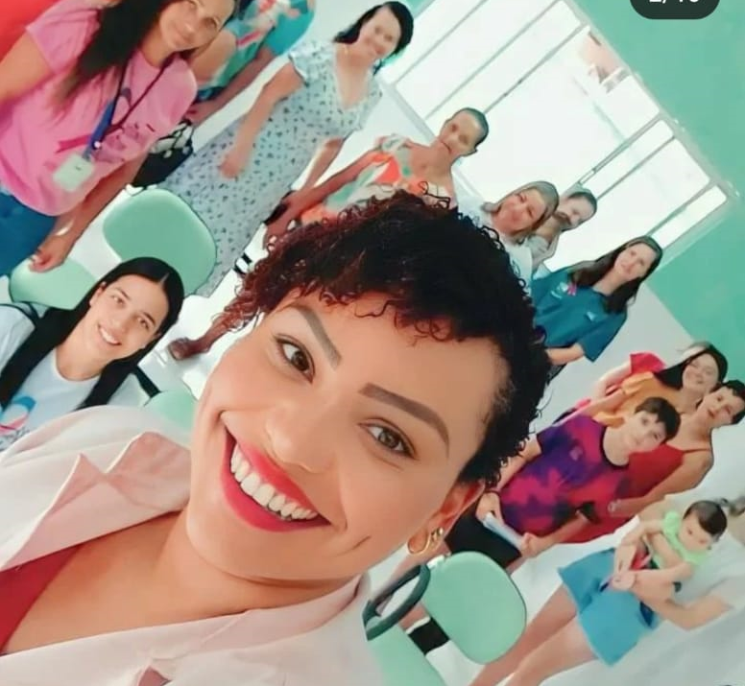
Outubro Rosa – UBS Centro

Slide 17
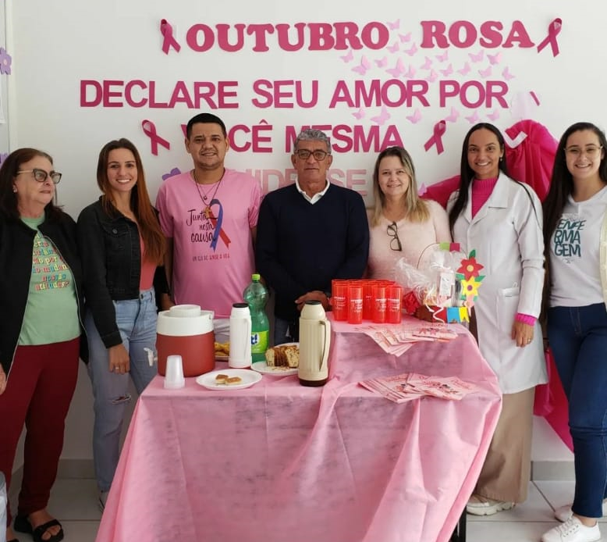
Outubro Rosa – UBS Richimond

Slide 18
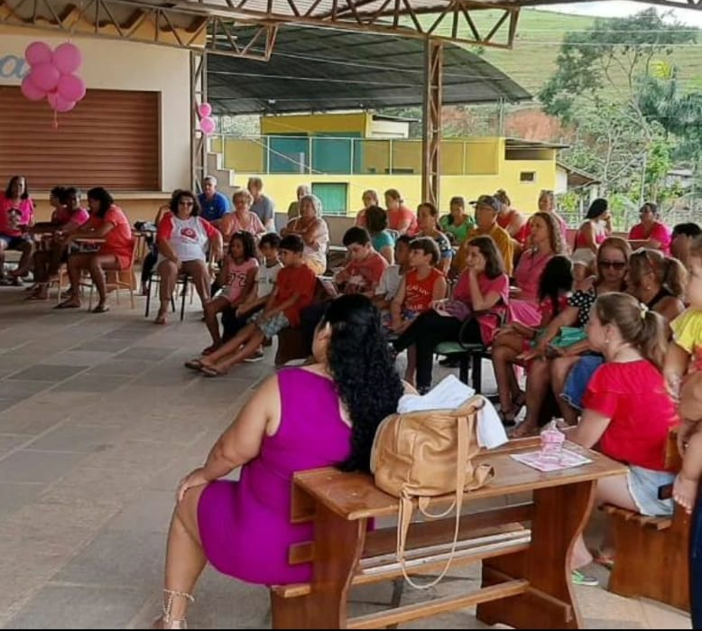
Outubro Rosa – Belém

Slide 19
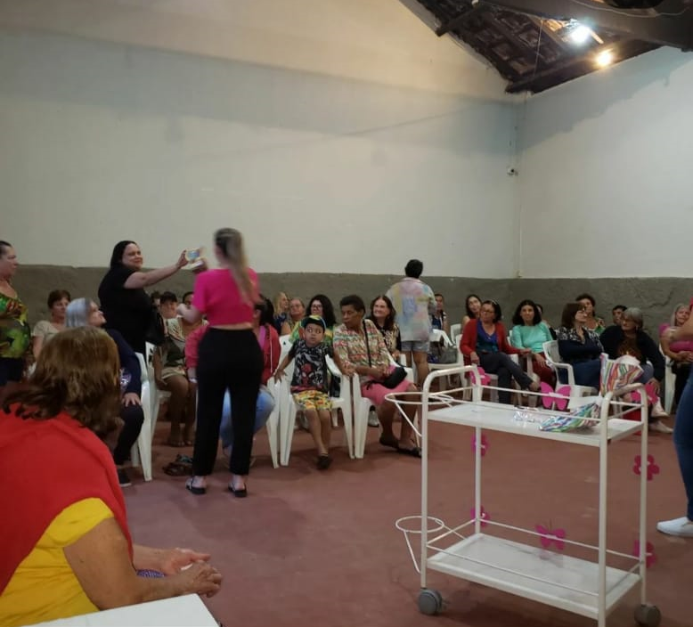
Outubro Rosa – Jaciguá

Slide 20
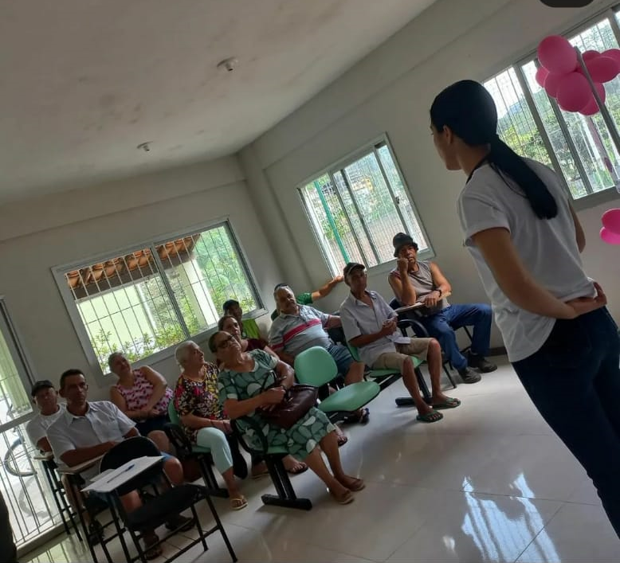
Hiperdia – UBS Centro

Slide 21
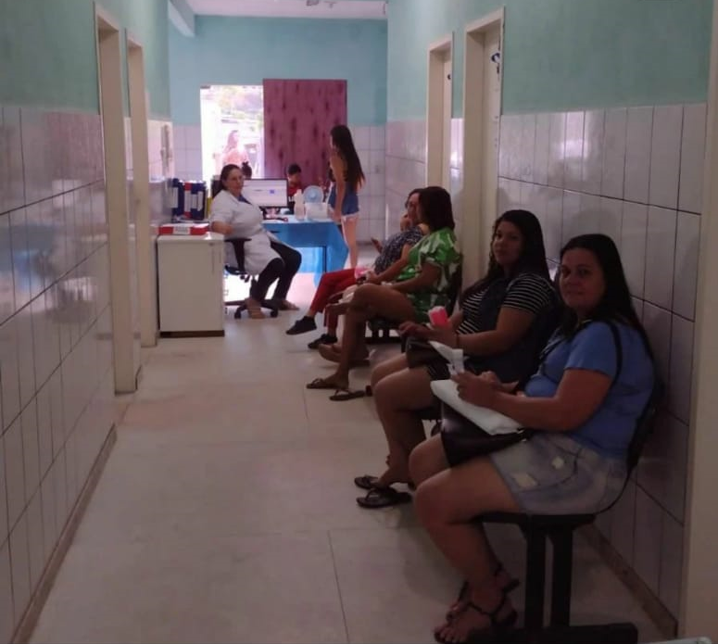
Coleta de Preventivo – UBS Vila Maria

Slide 22
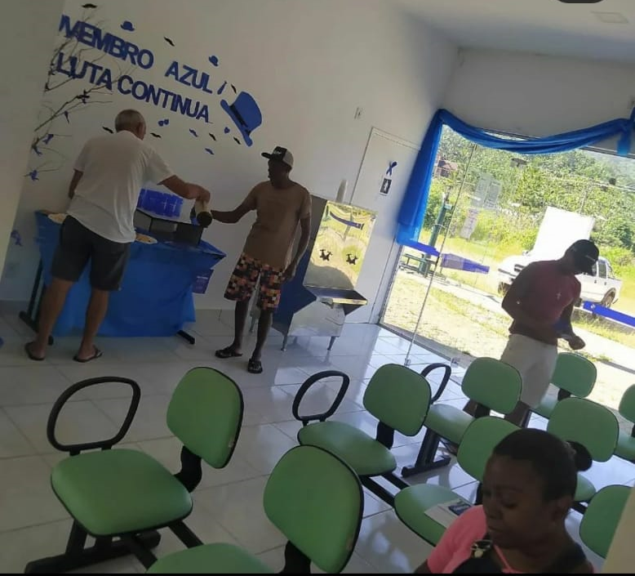
Saúde do Homem – Novembro Azul – UBS Richimond

Slide 23
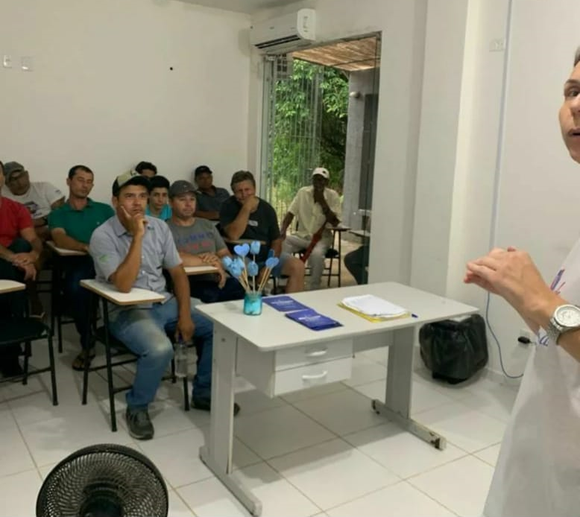
Saúde do Homem – Novembro Azul – UBS Prosperidade

Slide 24
SAÚDE BUCAL

Slide 25
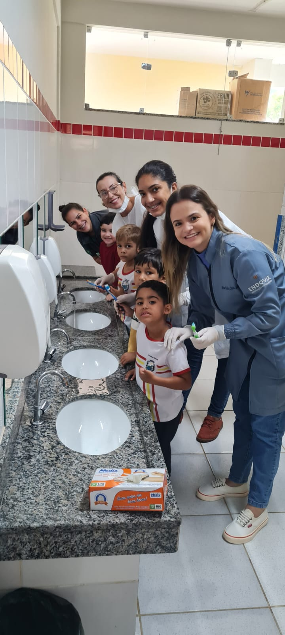
Escovação Supervisionada – Creche Jaciguá

Slide 26
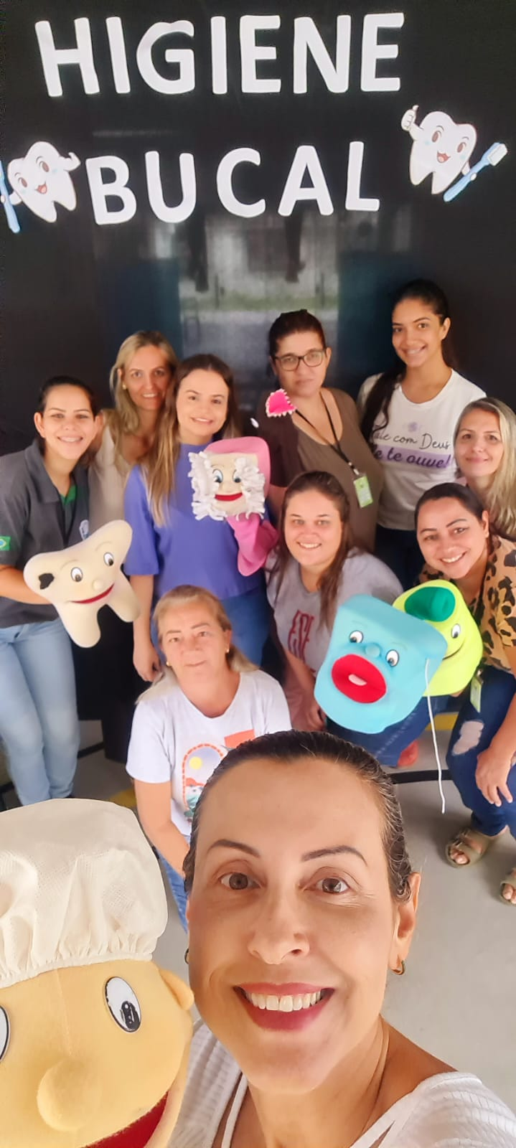
Orientação para Cuidadoras de Creche

Slide 27
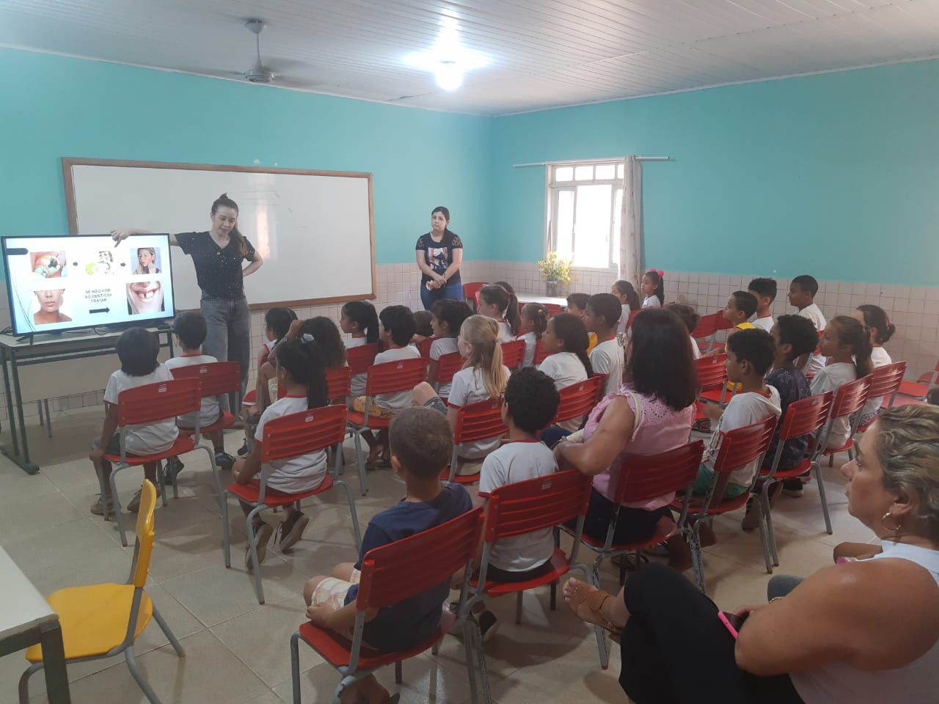
Atividades de Educação em Saúde nas Escolas

Slide 28
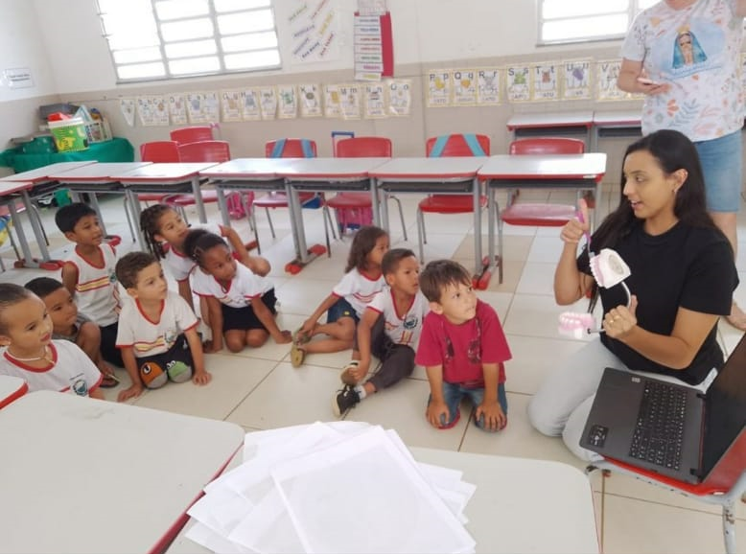
Saúde na Escola – Equipe Odontológica de Castelinho

Slide 29
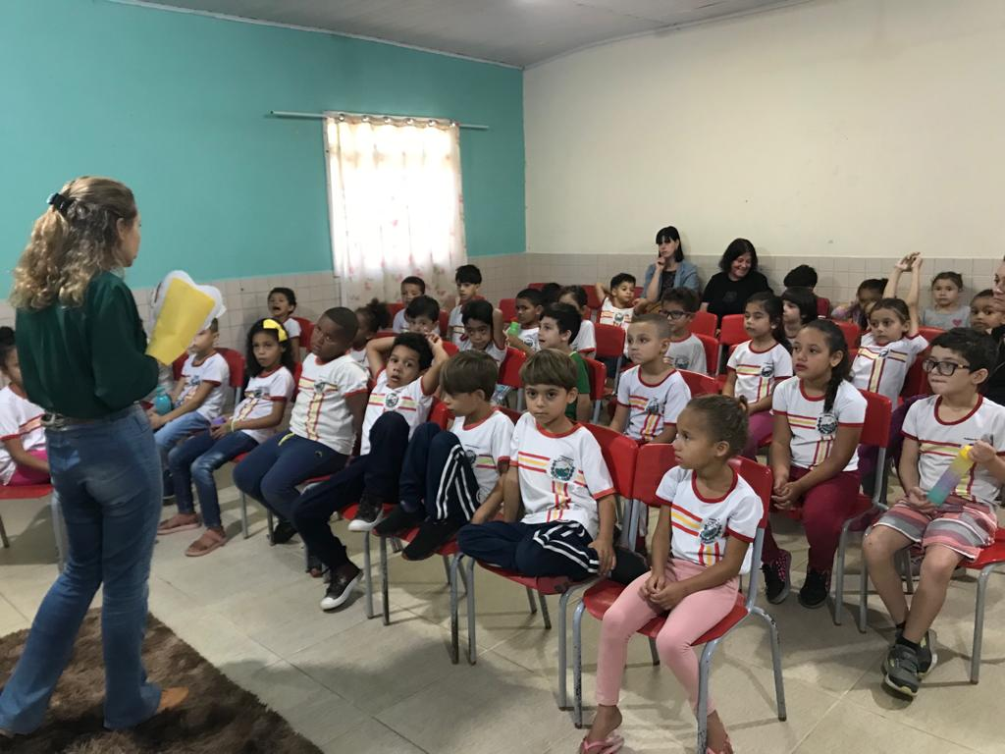
Teatro – Creche Jaciguá

Slide 30
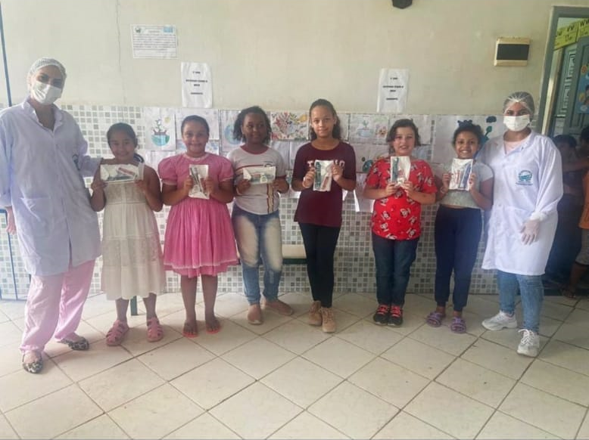
Saúde na Escola – Equipe Odontológica de Capivara

Slide 31
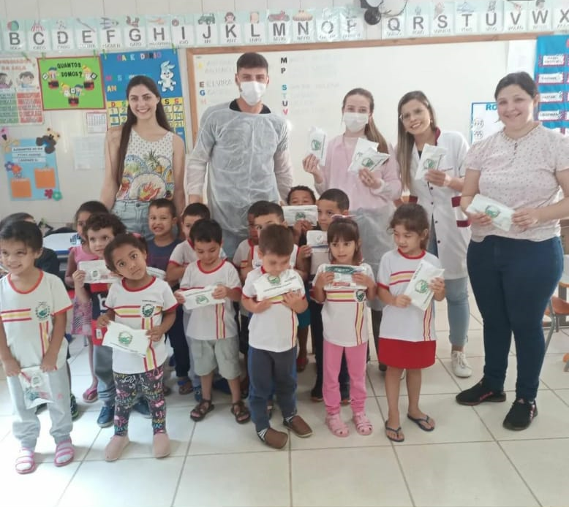
Saúde na Escola – Equipe Centro – Escola Alzira Gomes

Slide 32
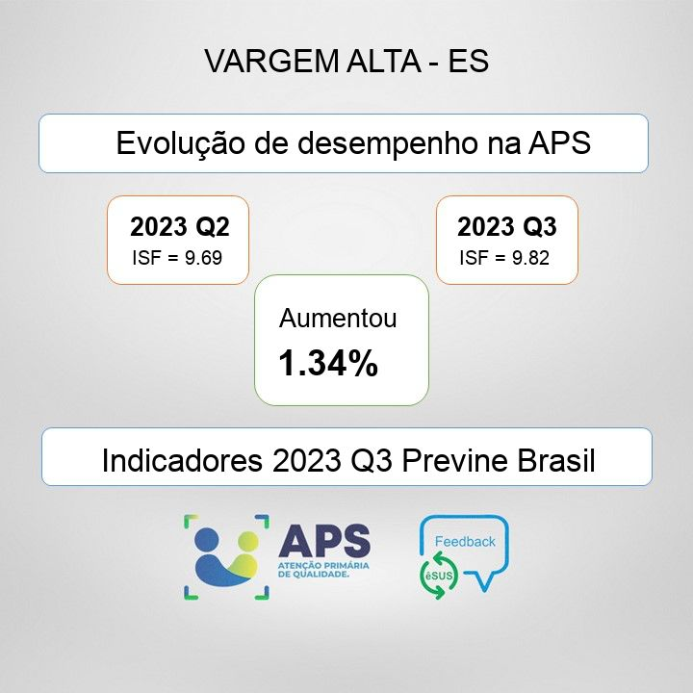
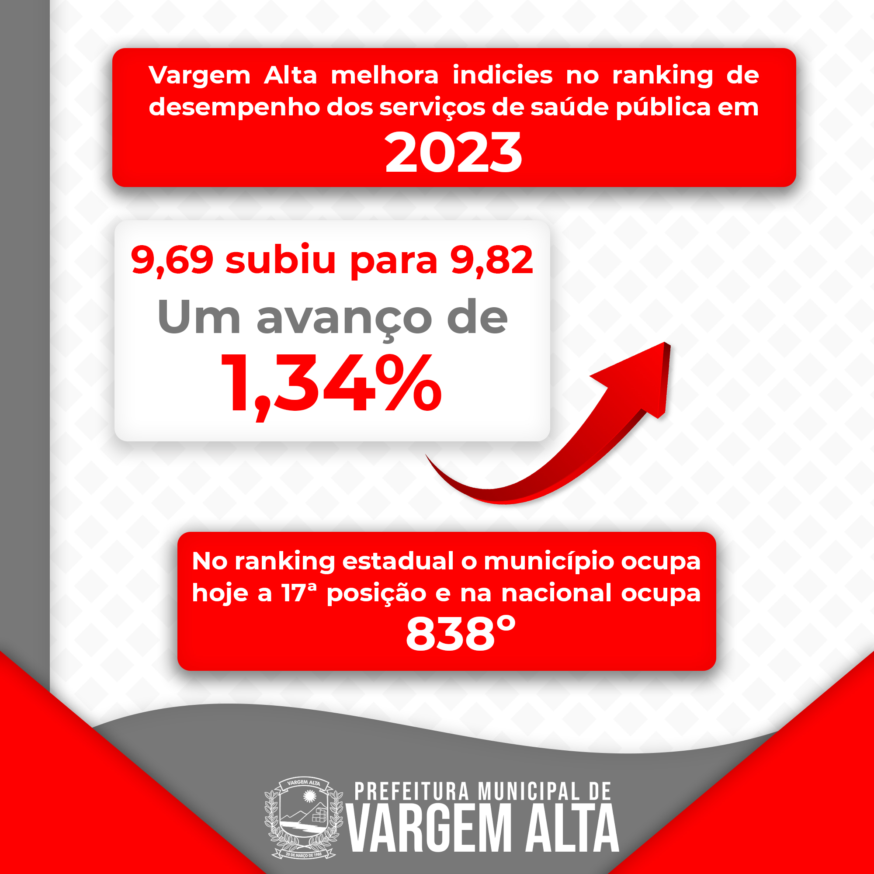
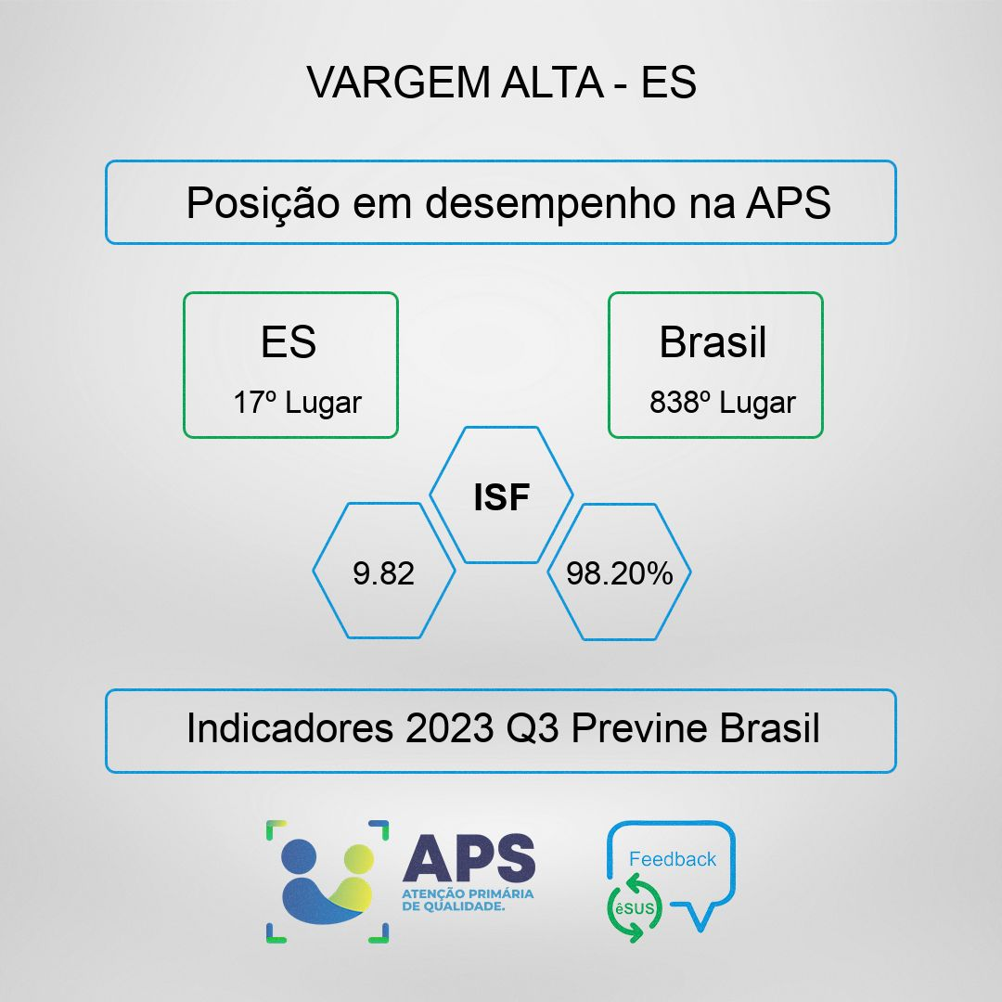
INDICADOR SINTÉTICO FINAL (3º quadrimestre/2023)
ISF = Nota 9.82!!!

Slide 33
PRODUÇÃO DE URGÊNCIA E EMERGÊNCIA POR GRUPO DE PROCEDIMENTOS (Caráter de atendimento: Urgência)
Grupo procedimento | Sistema de Informações Ambulatoriais |  | Sistema de Informações Hospitalares
 | Qtd. aprovada | Valor aprovado | AIH Pagas | Valor total
01 Ações de promoção e prevenção em saúde | - | - | - | -
02 Procedimentos com finalidade diagnóstica | 138 | 158,95 | - | -
03 Procedimentos clínicos | 438 | - | 402* | 117268,25
04 Procedimentos cirúrgicos | 142 | 2967,24 | - | -
05 Transplantes de orgãos, tecidos e células | - | - | - | -
06 Medicamentos | - | - | - | -
07 Órteses, próteses e materiais especiais | - | - | - | -
08 Ações complementares da atenção à saúde | - | - | - | -
Total | 718 | 3126,19 | 402* | 117268,25
Fonte: Sistemas de Informações Ambulatoriais do SUS (SIA/SUS) e Sistema de Informações Hospitalares do SUS (SIH/SUS);
Data da consulta: 04/01/2024

Slide 34
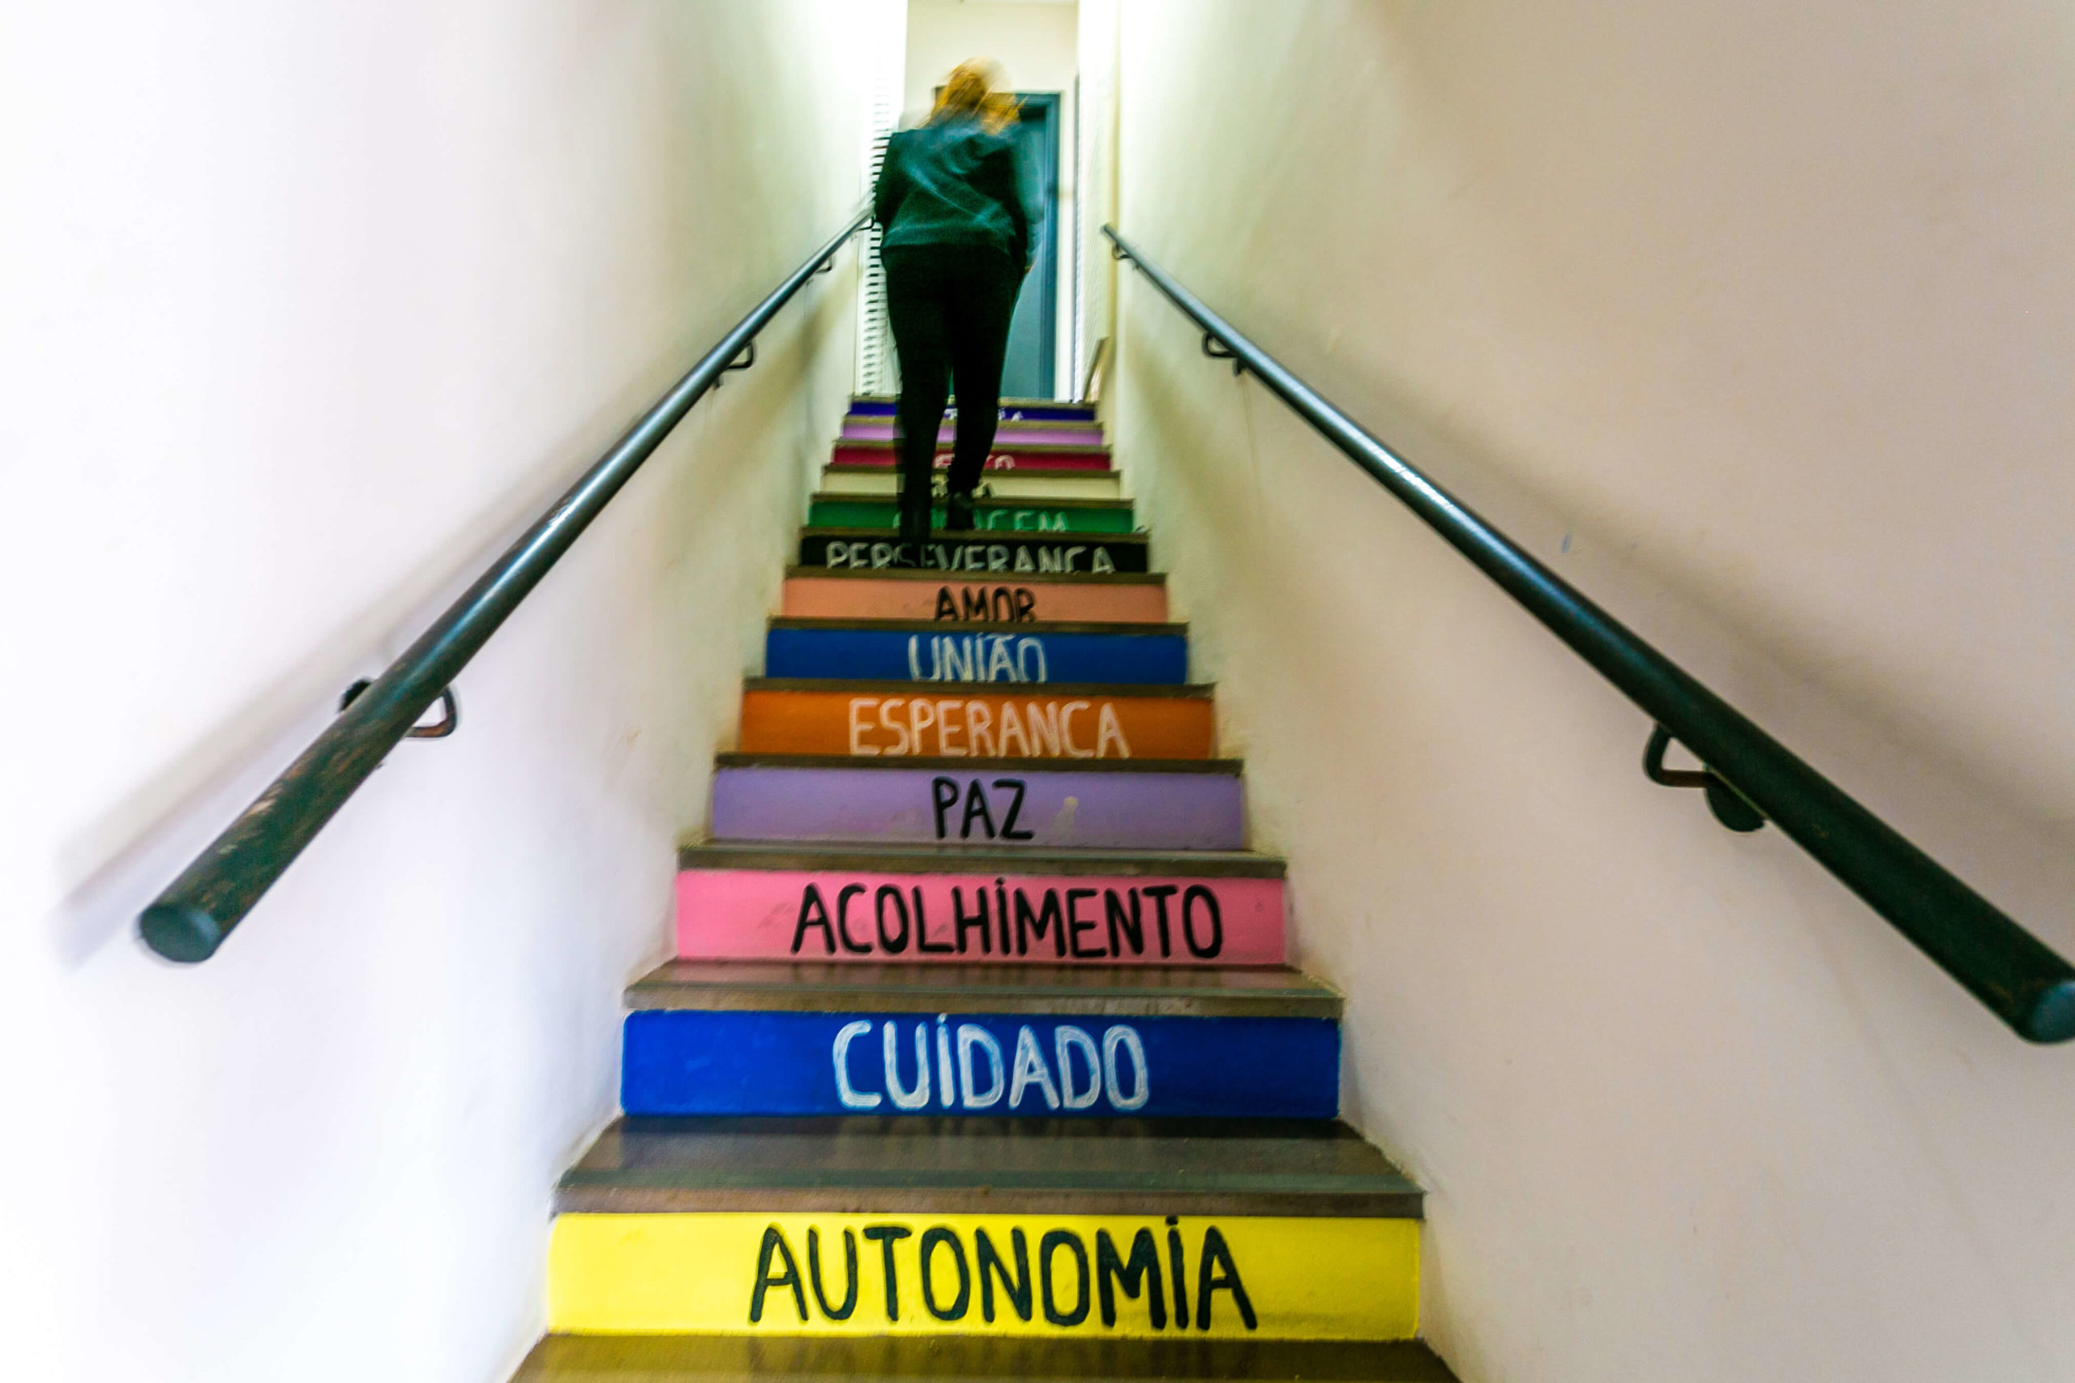

  PRODUÇÃO DE ATENÇÃO PSICOSSOCIAL POR FORMA DE ORGANIZAÇÃO
Sistema de Informações Ambulatoriais
Forma de Organização | Qtd. aprovada | Valor aprovado
030108 Atendimento/Acompanhamento psicossocial* | 1045 | R$ 202,90
Fonte: Sistemas de Informações Ambulatoriais do SUS (SIA/SUS) e Sistema de Informações Hospitalares do SUS (SIH/SUS); Data da consulta: 04/01/2024.

Slide 35
Centro de Atenção
Psico Social
CAPS

Slide 36
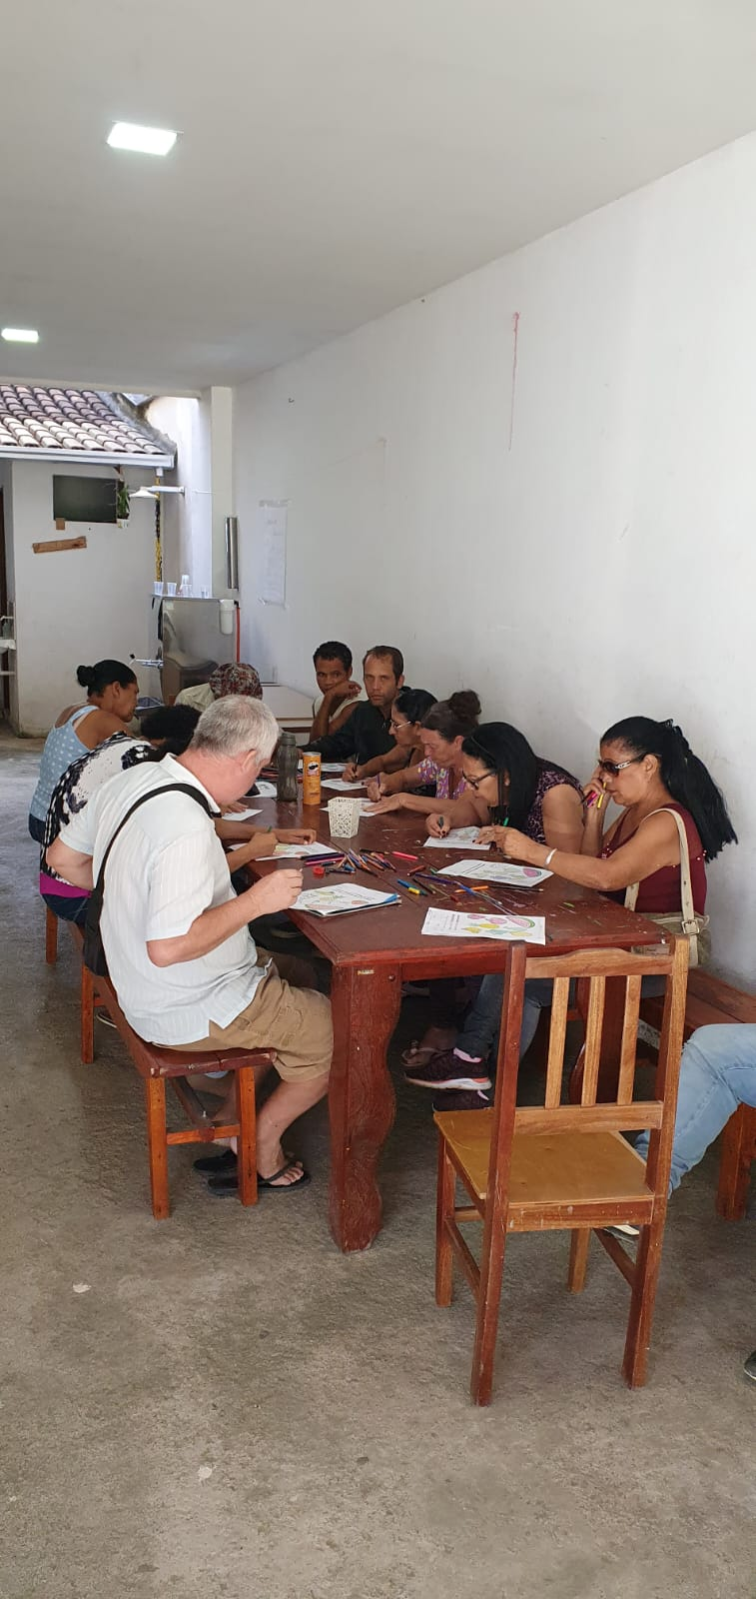
Atividades de Terapia Ocupacional com pacientes

Slide 37
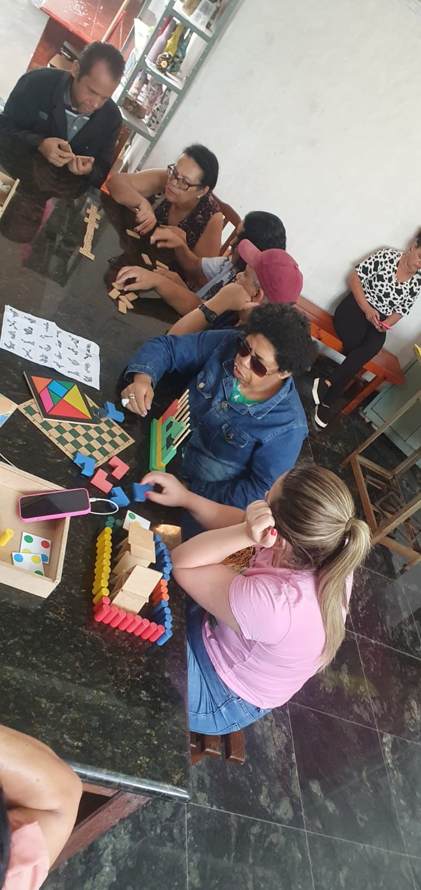
Atividades de Terapia Ocupacional com pacientes

Slide 38
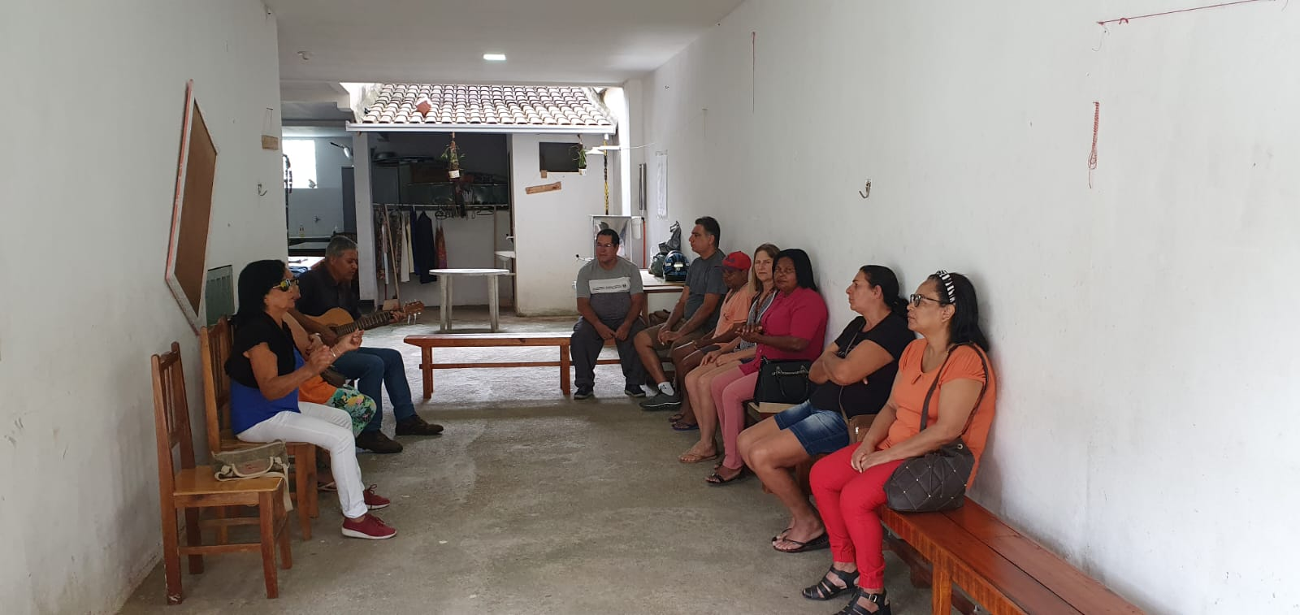
Terapia Ocupacional - Música

Slide 39
  PRODUÇÃO DE ATENÇÃO AMBULATORIAL ESPECIALIZADA E HOSPITALAR POR GRUPO DE PROCEDIMENTOS
Grupo procedimento | Sistema de Informações Ambulatoriais
 | Qtd. aprovada | Valor aprovado
01 Ações de promoção e prevenção em saúde | 5831 | -
02 Procedimentos com finalidade diagnóstica | 69284 | 376534,17
03 Procedimentos clínicos | 148505 | 445344,47
04 Procedimentos cirúrgicos | 810 | 9476,09
05 Transplantes de orgãos, tecidos e células | - | -
06 Medicamentos | - | -
07 Órteses, próteses e materiais especiais | - | -
08 Ações complementares da atenção à saúde | 6193 | 30655,35
Total | 230623 | 862010,08
Fonte: Sistema de Informações Ambulatoriais do SUS (SIA/SUS) e Sistema de Informações Hospitalares do SUS (SIH/SUS);
Data da consulta: 04/01/2024.

Slide 40
  PRODUÇÃO DE VIGILÂNCIA EM SAÚDE POR GRUPO DE PROCEDIMENTOS
Grupo de procedimento | Sistema de Informações Ambulatoriais
 | Qtd. aprovada
01 Ações de promoção e prevenção em saúde | 450
02 Procedimentos com finalidade diagnóstica | 531
Total | 981
Fonte: Sistemas de Informações Ambulatoriais do SUS (SIA/SUS); Data da consulta: 04/01/2024.

Slide 41
PRINCIPAIS AGRAVOS NOTIFICADOS NO 3º QUADRIMESTRE | TOTAL DE NOTIFICAÇÕES
Covid-19 | 171
Violência interpessoal / autoprovocada | 34
Dengue | 30
Acidente por animais peçonhentos | 29
Atendimento Antirrábico Humano | 25
Acidente de Trabalho e Intoxicação Exógena | 23
Sífilis Adquirida | 7
Doença de Chagas Aguda, Sífilis em Gestante e Toxoplasmose Adquirida | 4 de cada
Esporotricose, Febre Maculosa e Hepatites Virais | 3 de cada
Chikungunya, Leptospirose e Toxoplasmose Gestacional | 2 de cada
Acidente com exposição à material biológico, Caxumba (Parotidite Epidêmica), Evento de Saúde Pública (Escarlatina), Influenza Humano por novo subtipo, Rotavírus, Sarampo/Rubéola, Sífilis Congênita, Toxoplasmose Congênita e Zika Vírus | 1 de cada
Fonte: Painel de Monitoramento da Qualidade dos Dados do E-SUS- VS. Data de Consulta: 16/01/2024.

Slide 42
Vigilância em Saúde

Slide 43

Capacitação no Fórum contra violência interpessoal e autoprovocada -Vigilância Epidemiológica

Slide 44
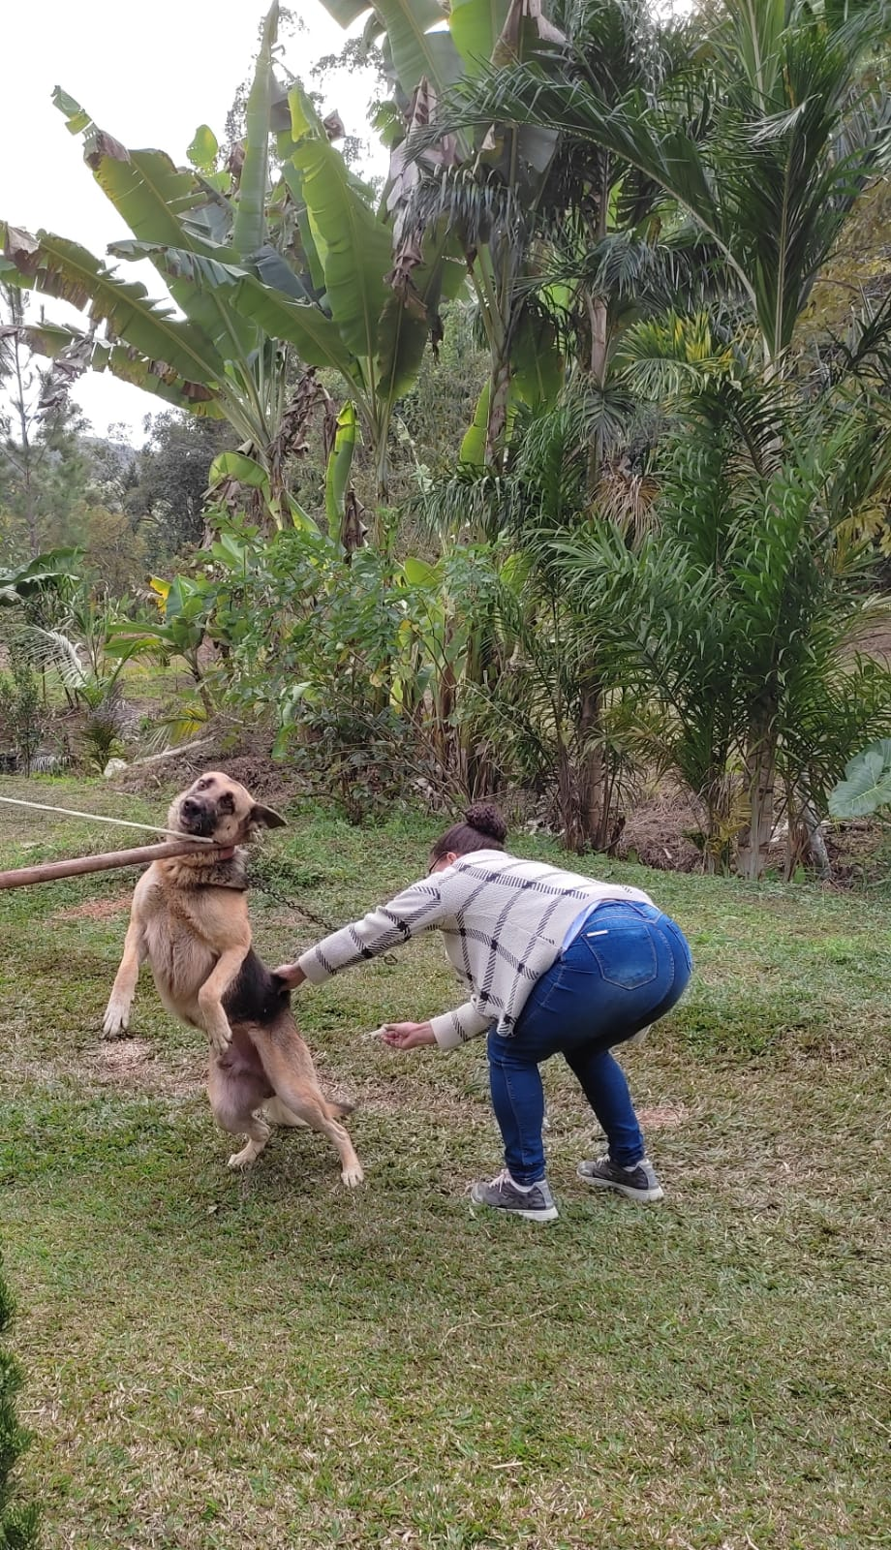
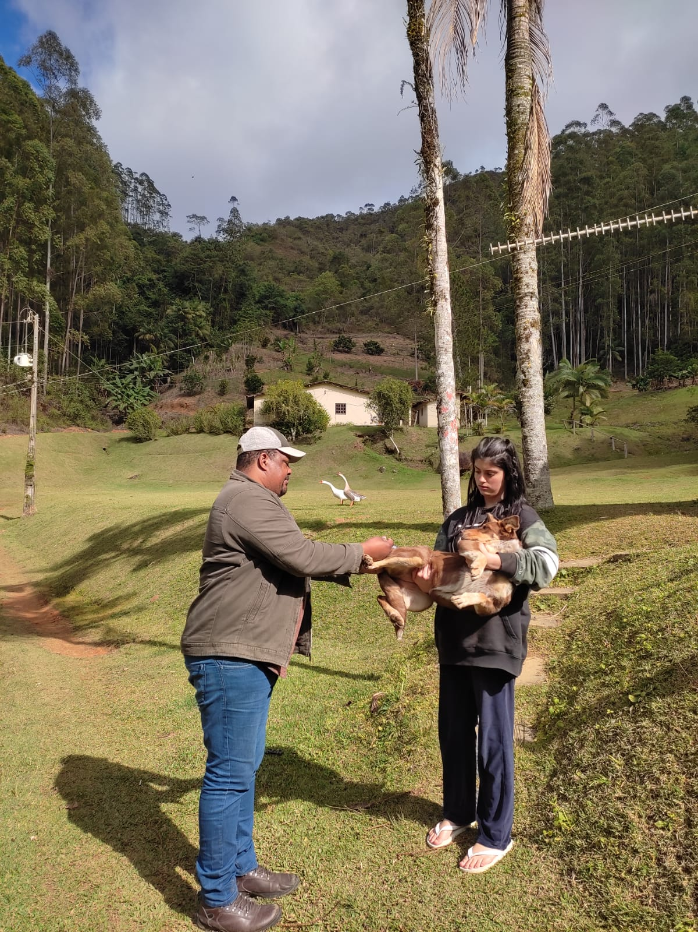
Vacinação Antirrábica

Slide 45
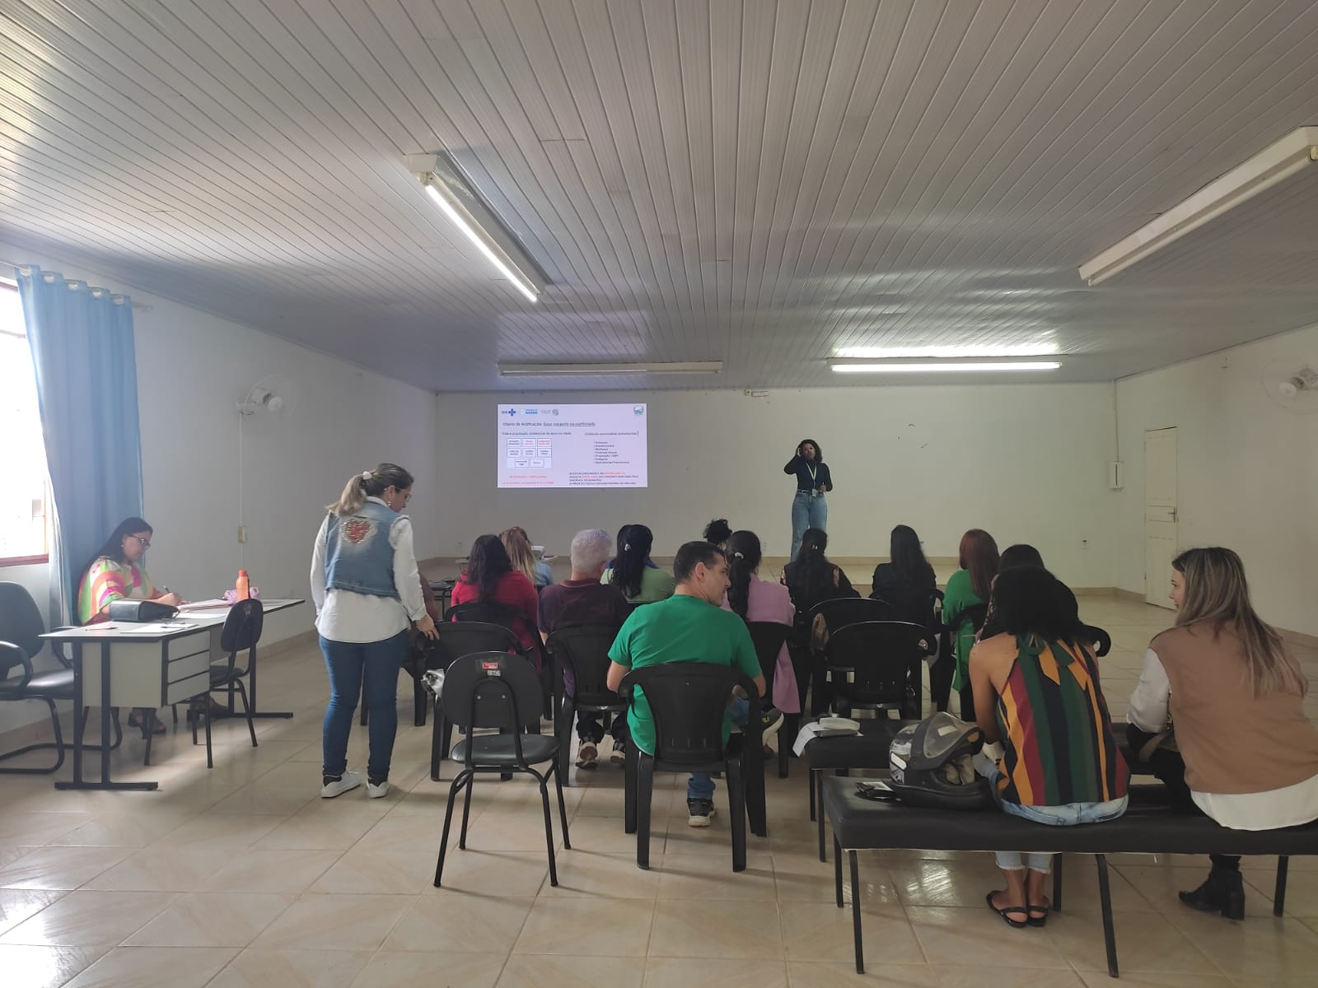
Capacitação aos profissionais de educação para Notificação Compulsória de violência interpessoal e autoprovocada

Slide 46
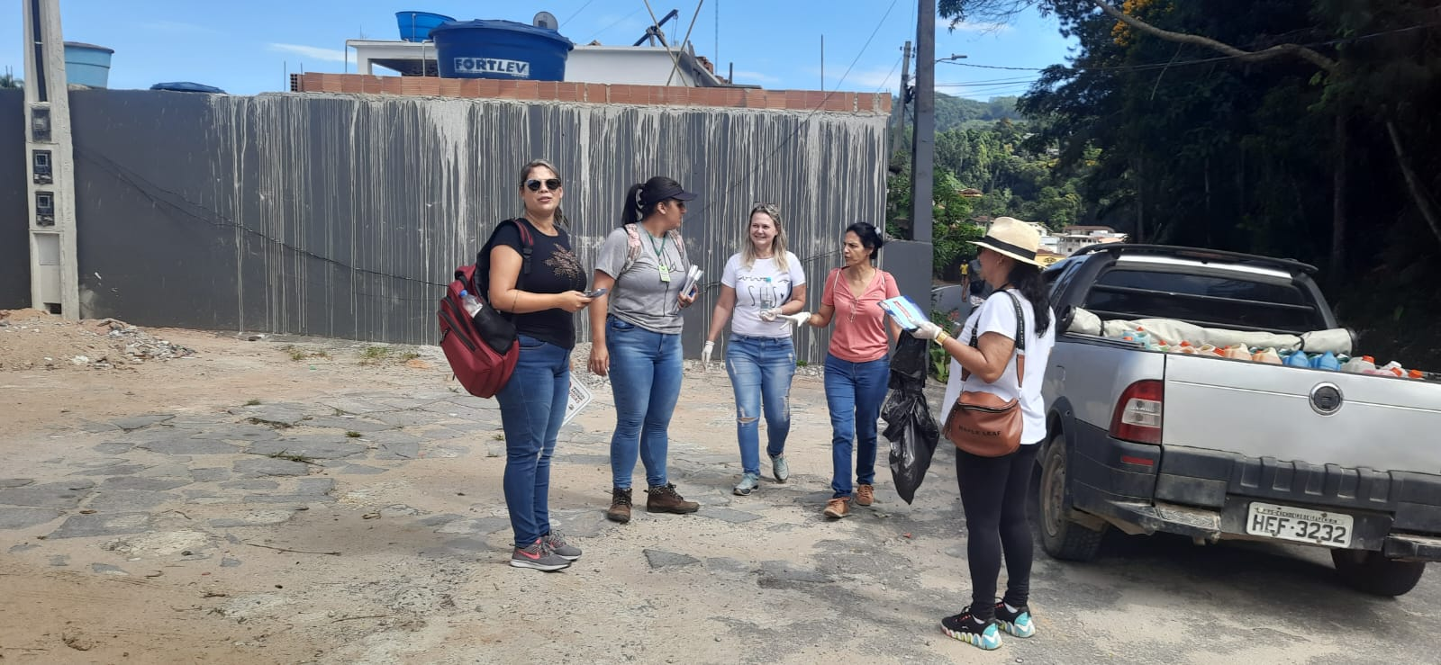
Ação de Mobilização contra a Dengue – Vigilância em Saúde e APS

Slide 47
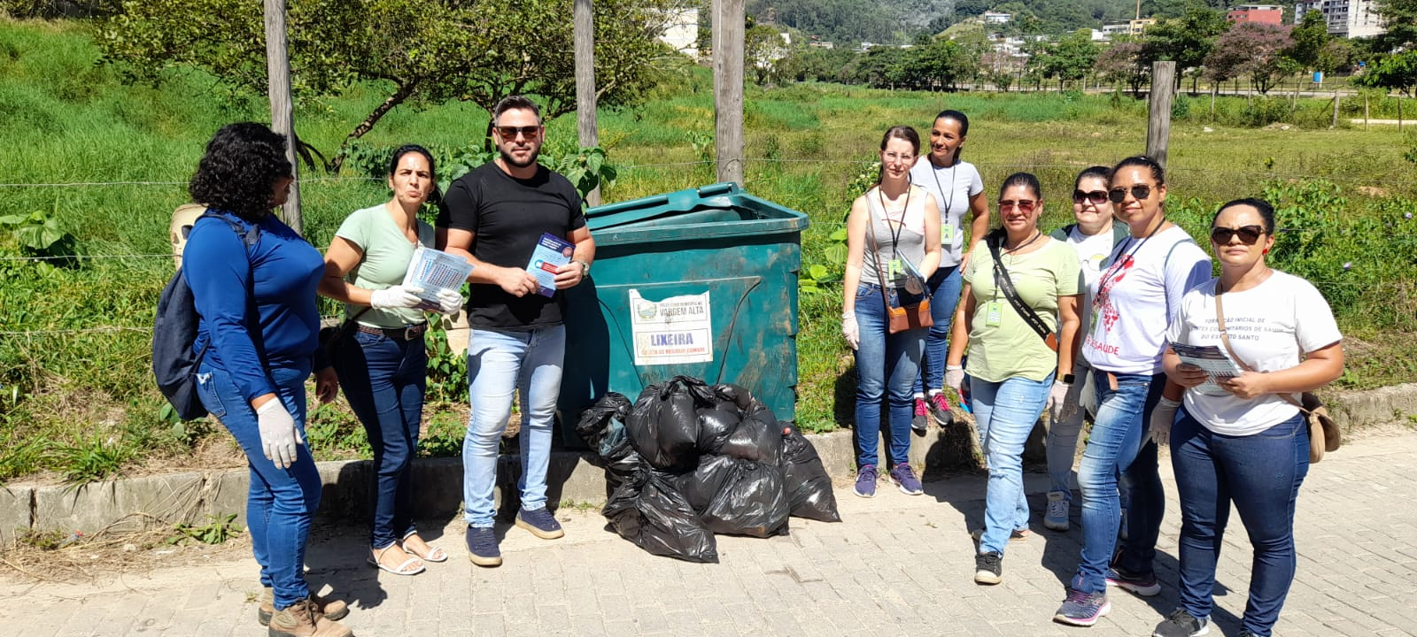
Ação de Mobilização contra a Dengue – Vigilância em Saúde e APS

Slide 48
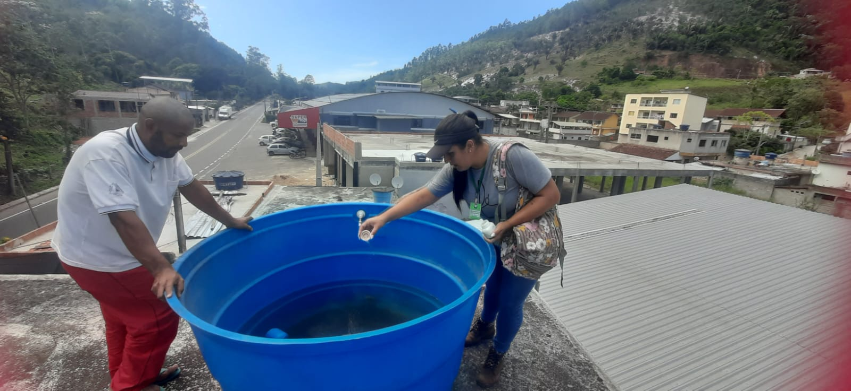
Ação de mobilização e combate à dengue, em Vila Esperança - Vigilância em Saúde e APS

Slide 49
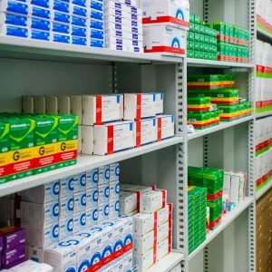

  PRODUÇÃO DE ASSISTÊNCIA FARMACÊUTICA
Dentre os cerca de 190 tipos de medicamentos pactuados do Município (REMUME) e medicamentos de Pronto-Atendimento, foram dispensados pela Assistência Farmacêutica aos munícipes, durante o 3º quadrimestre de 2023, um total de 1.172.980 unidades (entre comprimidos, cápsulas, frascos, dentre outros), sendo os de maior quantitativo dispensado:
Losartana Potássica 50 mg (213.020 unid.);
Hidroclorotiazida 25 mg (94.606 unid.);
Metformina 850mg (80.110 unid.); e
Omeprazol 20 mg (59.050 unid.).
E quanto aos cidadãos que foram atendidos com Assistência Farmacêutica, a maior quantidade encontra-se na faixa etária de 50 a 59 anos (890 pessoas), seguida pela faixa etária seguinte, 60 a 69 anos (868 pessoas).
FONTE: RG System - Farmácia. Data da Consulta: 10/01/2024.

Slide 50




CONSÓRCIO PÚBLICO DA REGIÃO POLO SUL
PROCEDIMENTOS REALIZADOS | QUANTITATIVO
Exames e Testes Laboratoriais | 24.471 (97,26% do total)
Exames de Imagem | 205
Consultas Especializadas | 214
Demais Consultas/Exames | 271
TOTAL | 25. 161
Fonte: RG-System - Consórcio Público da Região Polo Sul do Espírito Santo; Data da Consulta: 08/01/2024.

Slide 51

TRANSPORTE SANITÁRIO
Nº DE VIAGENS | Nº DE PASSAGEIROS ATENDIDOS
957 (aumento de 10,25%, em relação ao quadrimestre anterior) | 3.220 (aumento de 18,21%, em relação ao quadrimestre anterior)
Fonte: TRANSPORTE/RG System;
Data de Consulta: 10/01/2024

Slide 52

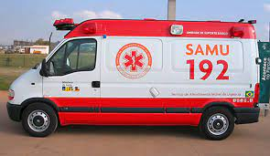
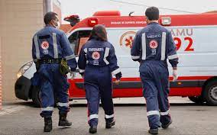
SAMU
CNES 0743453 | PRODUÇÃO SAMU 3º RDQA - 2023
Procedimento | SET | OUT | NOV | DEZ | TOTAL
 | 50 | 39 | 35 | 38 | 162 (redução de 16,92%, em relação ao quadrimestre anterior)
Fonte: CIM Polo Sul – Data da Consulta: 26/01/2024

Slide 53
SAMU – VARGEM ALTA

Slide 54
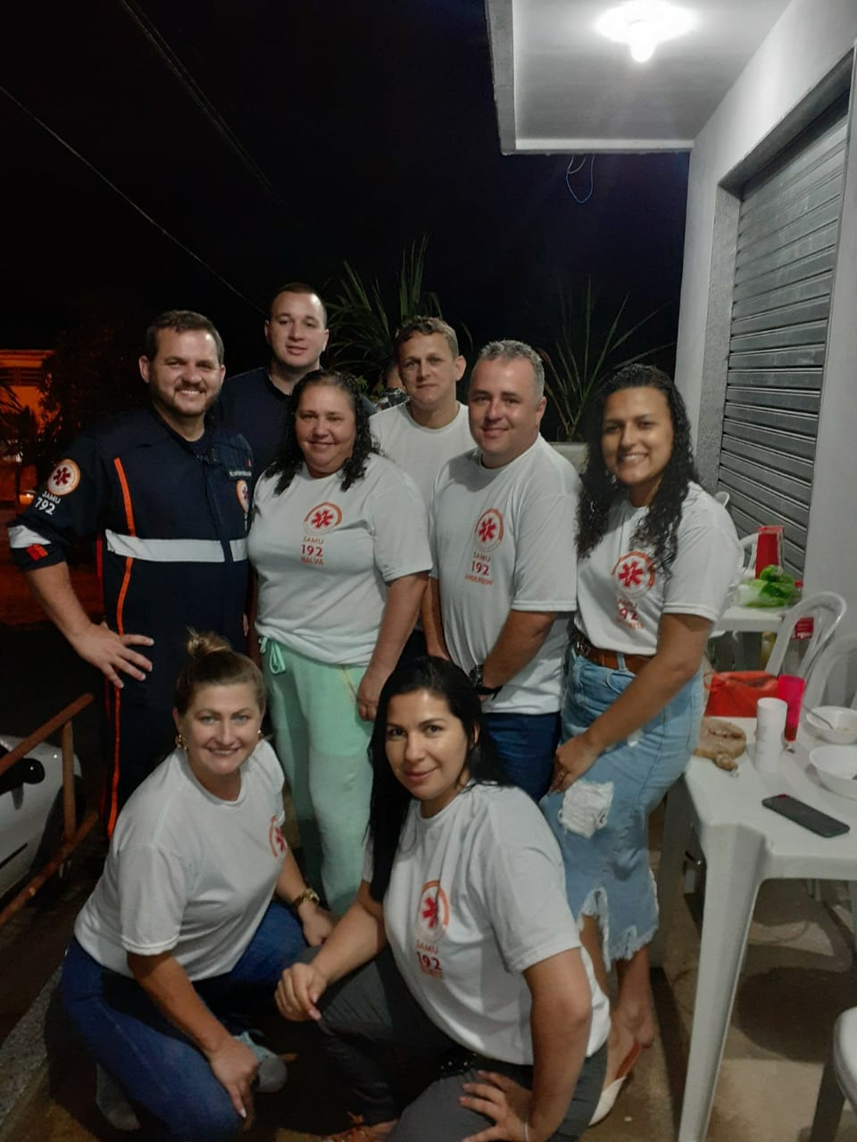
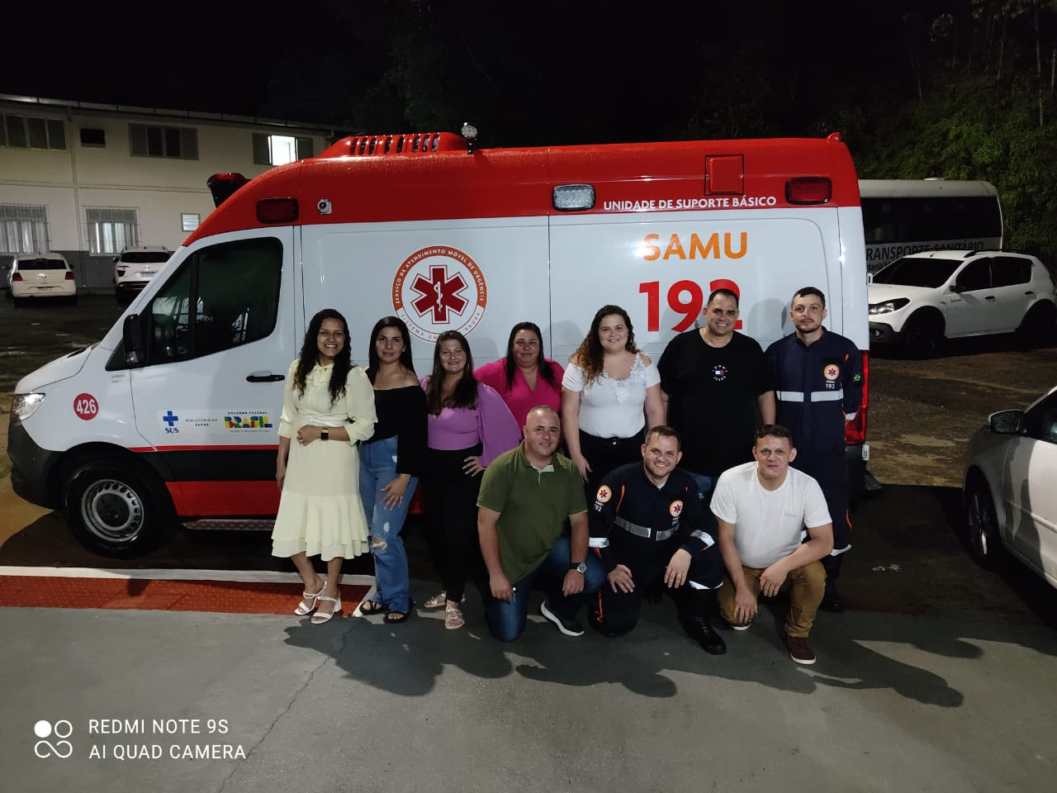
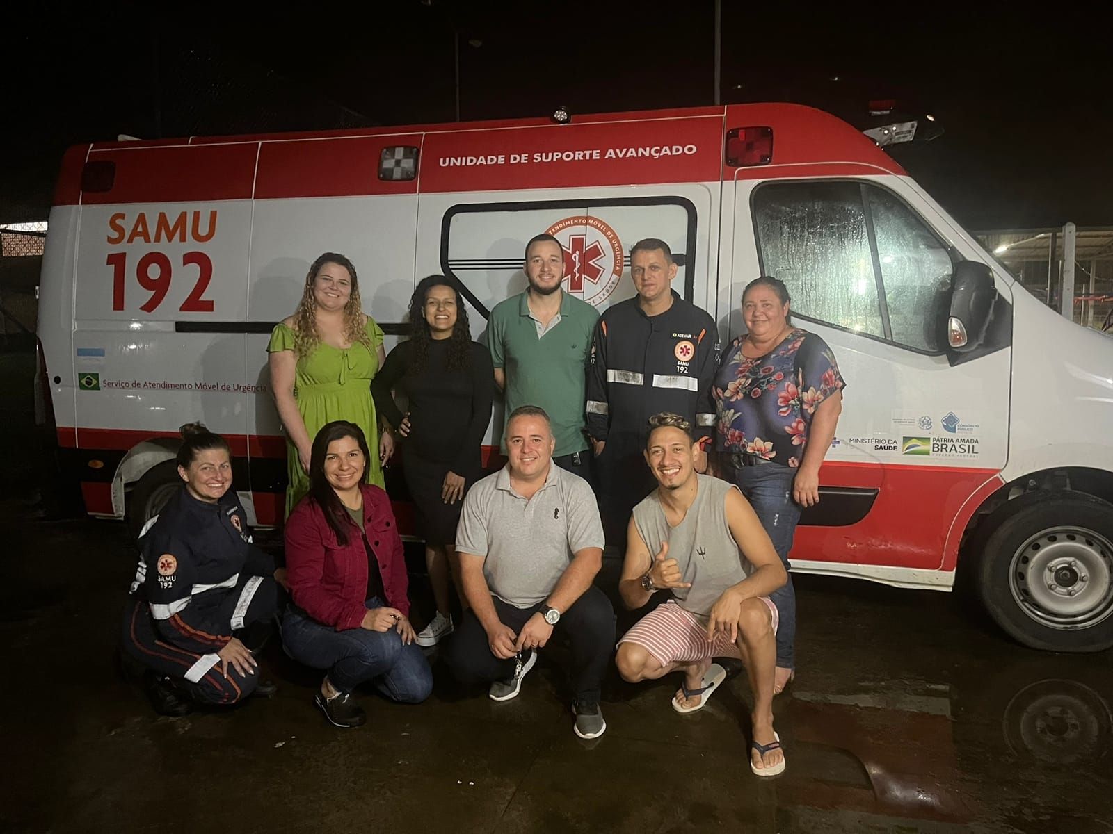
Equipe SAMU V. Alta
2º ano
1º ano
3º ano

Slide 55
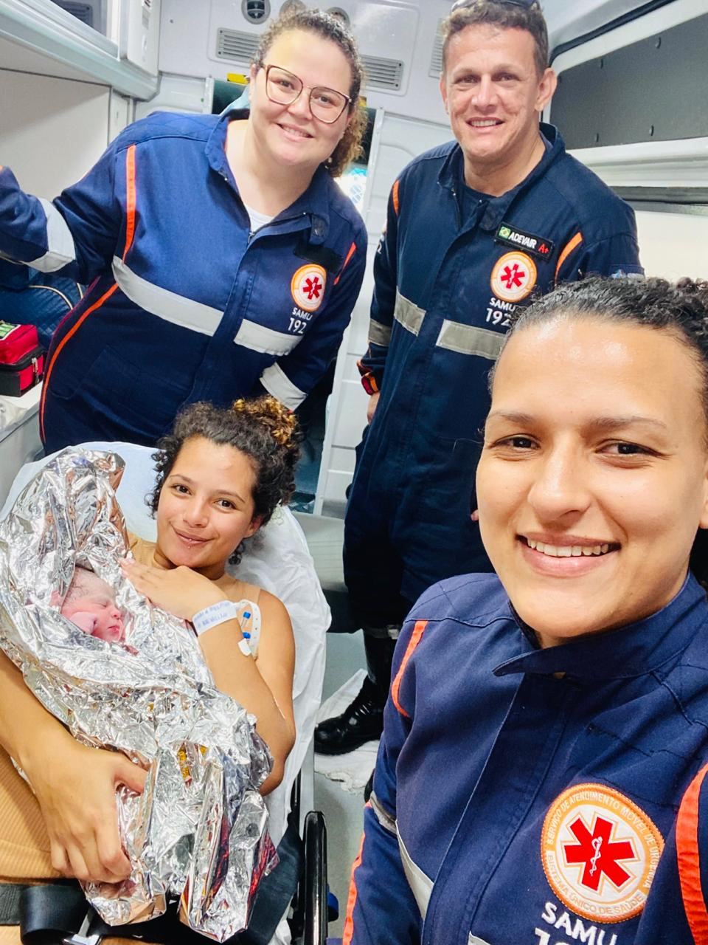
Parto realizado pela Equipe do SAMU V. Alta

Slide 56
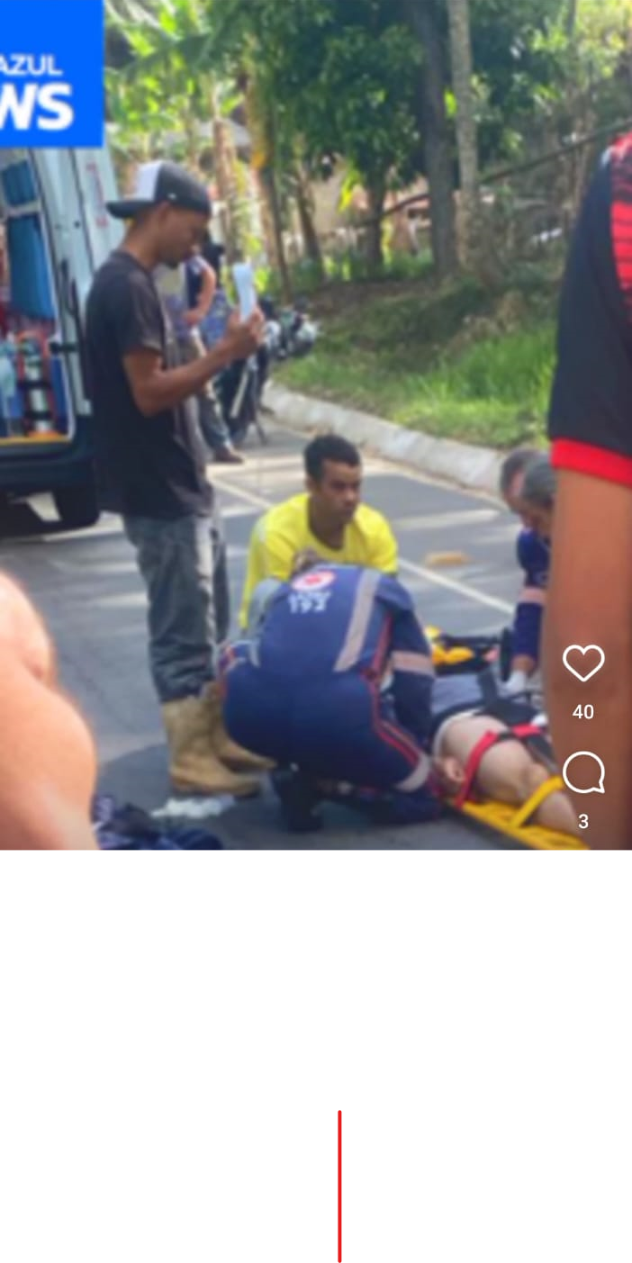
Atendimento realizado pela Equipe do SAMU V. Alta – Acidente grave entre motocicleta e caminhão

Slide 57
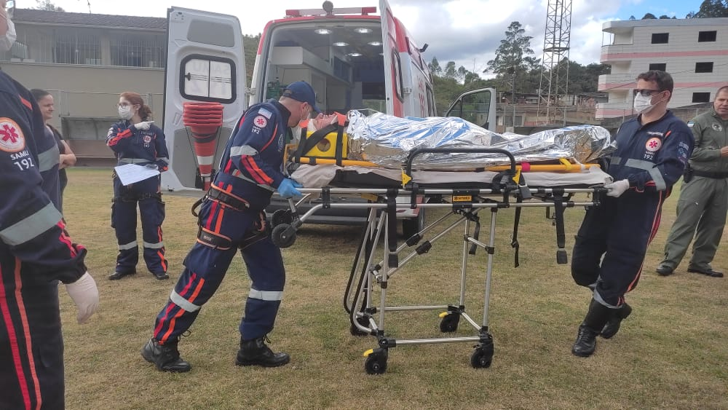
Atendimento realizado pela Equipe do SAMU V. Alta – paciente de capivara. Queda de eucalipto e TCE gravíssimo. Com apoio do Notaer - helicóptero de vitória

Slide 58
PRESTAÇÃO DE CONTAS
FINANCEIRAS

Slide 59
DEMONSTRAÇÃO FINANCEIRA NO PERIODO
3º QUADRIMESTRE ANO 2023
RECEITA ARRECADADA ORÇAMENTÁRIA
RECEITA DE IMPOSTOS E TRANSFERÊNCIA DE IMPOSTOS - SAÚDE | TOTAL
Prefeitura Municipal de Vargem Alta | R$ 4.185.000,00
TRANSFERENCIA FUNDO A FUNDO DE RECURSOS DO SUS GOV ESTADUAL | TOTAL
SAMU | R$ 150.273,36
Medicamentos | R$ 24.969,00
TOTAL | R$ 175.242,36

Slide 60
RECEITA ARRECADADA ORÇAMENTÁRIA
RECURSOS VINCULADOS FEDERAL | TOTAL
Agente Comunitário de Saúde | R$ 633.600,00
Incentivo para Ações Estratégicas | R$ 59.411,00
Programa de Informatização da APS | R$ 62.000,00
Incentivo Financeiro APS – Desempenho | R$ 132.148,24
Incentivo Financeiro da APS – Captação Ponderada | R$ 673.849,32
Atenção a Saúde para Proced. na Média e Alta Complexidade | R$ 598.235,84
Assistência Financeira para Agentes de Combate a Endemias | R$ 53.460,00
Incentivo Financeiro para Vig. em Saúde – Despesas Diversas | R$ 35.812,24
Incentivo Financeiros para Execução de Ações de Vig. Sanitária | R$ 4.460,00
Promoção de Assistência farmacêutica e Insumos | R$ 42.447,32
Organização dos Serviços de Assistência Farmacêutica | R$ 12.000,00
Transferencia bloco da Atenção Primária (Piso da Enfermagem) | R$ 195.774,90
Rede Cegonha | R$ 1.810,38
Incremento Temporario ao Custeio dos Serviços de Atenção Primária em Saúde (CUSTEIO) | R$ 308.070,00
Incremento Temporario Ao Custeio Dos Serviços De Atenção Primária Em Saúde - Port. Gm/Ms 544/2023 (CUSTEIO) | R$ 154.737,00
Incremento Temporario Ao Custeio Dos Serviços De Assistencia Hospitalar E Ambulatorial(CUSTEIO) | R$ 538.036,00
Transferencia Bloco De Estruturação - Aquisição De Equipamento(Fisioterapia) (INVESTIMENTO) | R$ 131.540,00

Slide 61
RECURSOS VINCULADOS FEDERAL | TOTAL
Transferencia Bloco De Estruturação - Aquisição De Equipamento(Ambulancia) (INVESTIMENTO) | R$ 323.812,00
Transferencia Bloco De Estruturação -Aquisição De Equipamento(Rx) (INVESTIMENTO) | R$ 359.148,00
TOTAL | R$ 4.320.352,24
OUTROS RECURSOS | TOTAL
Remuneração De Depósitos Bancários | R$ 312.663,79
Receita De Anulação De Pagamento | R$ 94.438,99
TOTAL | R$ 407.102,78

Slide 62
RECEITAS
RECEITAS | RECURSO PRÓPRIO | RECURSO ESTADUAL | RECURSO FEDERAL | TOTAL
TOTAL DAS RECEITAS NO PERIODO | R$ 4.185.000,00 | R$ 175.242,36 | R$ 4.320.352,24 | R$ 8.680.594,60

Slide 63
DESPESAS
ELEMENTO DE DESPESAS | SUBELEMENTO DE DESPESAS | PROPRIO (R$) | ESTADO (R$) | FEDERAL (R$) | TOTAL (R$)
EXTRA ORÇAMENTÁRIA |  | 209.980,70 | 9.874,09 | 377.105,25 | 596.960,04
VENCIMENTOS E VANTAGENS FIXA -PESSOAL CIVIL | Vencimentos e Salários | 549.383,05 | - | 1.984.186,56 | 2.533.569,61
OBRIGAÇÕES PATRONAIS | FGTS | 51.893,24 | - | - | 51.893,24
 | INSS | 46.463,29 | - | 387.300,51 | 433.763,80
INDENIZAÇÕES E RESTITUIÇÕES TRABALHISTAS | Indenizações e Restituições trabalhista - Ativo Civil | 19.487,33 | - | 17.520,75 | 37.008,08
OBRIGAÇÕES PATRONAIS - OP INTRA ORÇAMENTARIAS | IPREVA | 255.196,86 | - | 92.435,38 | 162.304,64
DIARIAS DE PESSOAL CIVIL | Diária no Pais | 5.770,00 | - | 34.420,00 | 40.190,00
MATERIAL DE CONSUMO | Combustíveis e Lubrificantes Automotivos | 55.338,16 | - | 92.579,32 | 147.917,48
 | Gás e Outros Materiais Engarrafados | - | - | 2.100,00 | 2.100,00
 | Material Farmacológico | 35.402,47 | 24.199,41 | 215.005,45 | 274.607,33
 | Material Odontológico | - | - | 76.316,62 | 76.316,62
 | Material Químico | 818,00 | - | - | 818,00
 | Material de Expediente | 580,00 | - | 9.890,70 | 10.470,70
 | Material p/ Manutenção de bens Imóveis/Instalação | - | - | 1.770,83 | 1.770,83

Slide 64
DESPESAS
ELEMENTO DE DESPESAS | SUBELEMENTO DE DESPESAS | PROPRIO (R$) | ESTADO (R$) | FEDERAL (R$) | TOTAL (R$)
MATERIAL DE CONSUMO | Material de Limpeza e Prod. De Higienização | 991,46 | - | - | 991,46
 | Material de Uniformes, Tecidos e Aviamentos | 6.468,00 | - | - | 6.468,00
 | Material de Proteção e Segurança | 1.897,50 | - | 7.486,80 | 9.384,30
 | Material Hospitalar | - | - | 18.094,77 | 18.094,77
 | Material p/ Manutenção de Veículos | 1.275,00 | - | 49.391,52 | 50.666,52
 | Outros Materiais de Consumo | 14.938,56 | - | 531,15 | 15.469,71
OUTROS SERVIÇOS DE TERCEIRO PESSOA FISICA | Estagiários | 40.906,14 | - | 208.000,00 | 248.906,14
 | Locação de Imóveis | 19.500,00 | - | 6.715,70 | 26.215,70
 | Outros Serviços de Terceiro Pessoa Física | 29.358,91 | - | 3.000,00 | 32.358,91
OUTROS SERVIÇOS DE TERCEIRO PESSOA JURIDICA | Serviços Técnico Profissionais | 30.600,22 | - | 23.750,00 | 54.350,22
 | Manutenção de Software | - | - | 4.704,16 | 4.704,16
 | Manutenção e Conservação de Veículos | 1.850,64 | - | 44.298,21 | 46.148,85
 | Manut.e Cons.de B.Moveis de Outras Naturezas | - | - | 14.080,00 | 14.080,00
ELEMENTO DE DESPESAS | SUBELEMENTO DE DESPESAS | PROPRIO | ESTADO | FEDERAL | TOTAL
OUTROS SERVIÇOS DE TERCEIRO PESSOA FISICA | Estagiários | R$ 532.834,01 | R$ - | R$ 208.000,00 | R$ 740.834,01
 | Locação de Imoveis | R$ 15.600,00 | R$ - | R$ 17.460,82 | R$ 33.060,82
 | Outros Serviços de Terceiros Pessoa Fisica | R$ 98.863,44 | R$ - | R$ - | R$ 98.863,44
TOTAL |  | R$ 647.297,45 | R$ - | R$ 225.460,82 | R$ 872.758,27
DESPESAS DE EXERCICIOS ANTERIORES | Material de Consumo | R$ 111,45 | R$ - | R$ - | R$ 111,45
EQUIPAMENTO E MATERIAL PERMANENTE | Aparelhos e Utensilios Domésticos | R$ 5.804,00 | R$ - | R$ - | R$ 5.804,00
 | Outros Materiais Permanentes | R$ 4.116,50 | R$ - | R$ - | R$ 4.116,50
 | Máquinas, Utensílios e Equipamentos Diversos | R$ - | R$ - | R$ 8.520,00 | R$ 8.520,00
 | Equipamento de Processamento de Dados | R$ - | R$ - | R$ 235.520,00 | R$ 235.520,00
TOTAL |  | R$ 9.920,50 | R$ - | R$ 244.040,00 | R$ 253.960,50
OUTROS AUXILIOS FINANCEIROS A PESSOA FISICA | Demais auxílios financeiros a pessoa física | R$ - | R$ - | R$ 88.191,76 | R$ 88.191,76

Slide 65
DESPESAS
ELEMENTO DE DESPESAS | SUBELEMENTO DE DESPESAS | PROPRIO (R$) | ESTADO (R$) | FEDERAL (R$) | TOTAL (R$)
OUTROS SERVIÇOS DE TERCEIRO PESSOA JURIDICA | Fornecimento de Alimentação | - | - | 4.755,15 | 4.755,15
 | Multas Dedutíveis | 130,16 | - | - | 130,16
 | Serviço de Telecomunicação | 3.588,72 | - | 36.255,16 | 39.843,88
 | Serviço de Energia Elétrica | 26.855,58 | - | - | 26.855,58
 | Serviço de Agua e Esgoto | 15.498,09 | - | 278,91 | 15.777,00
 | Serviço de Comunicação em Geral | 8.183,20 | - | 17.363,50 | 25.546,70
 | Serviços Bancários | 231,00 | - | 11,00 | 242,00
 | Serviço Médico Hospitalar, Odont. E Laboratorial – H.P.O | 891.883,84 | - | 255.313,78 | 1.147.197,62
 | Serviço Médico Hospitalar, Odont. E Laboratorial – INGES | 1.270.189,76 | - | 124.909,02 | 1.395.098,78
 | Serviços Gráficos e Editoriais | 4.756,40 | - | - | 4.756,40
 | Transporte de Servidores | 7.733,26 | - | 3.000,55 | 10.733,81
 | Serviços de Cópias e Reprodução de Documentos | - | - | 3.056,58 | 3.056,58
 | Manut.Cons.Equip. de Processamento de Dados | - | - | 9.127,35 | 9.127,35
 | Limpeza e Conservação | 2.249,94 | - | - | 2.249,94

Slide 66
DESPESAS
ELEMENTO DE DESPESAS | SUBELEMENTO DE DESPESAS | PROPRIO (R$) | ESTADO (R$) | FEDERAL (R$) | TOTAL (R$)
OUTROS SERVICOS DE TERCEIROS-PESSOA JURIDICA | Serviços de publicidade de Utilidade Publica | 660,00 | - | - | 660,00
 | Outros Serviços de Terceiros - Pessoa Juridica | 24.531,22 | - | 166.555,25 | 191.086,47
OUTROS AUXILIOS FINANCEIROS A PESSOA FISICA | Demais Auxílios Financeiros a Pessoas Física | - | - | 48.800,00 | 48.800,00
AUXILIO ALIMENTAÇÃO | Auxilio Alimentação - Saúde | 161.821,15 | - | - | 161.821,15
OUTROS SERVIÇOS DE TERCEIROS PESSOA JURIDICA – CONSORCIO PÚBLICO DO QUAL O ENTE PARTICIPE | Serviços Médicos Hospitalar, Odontológicos e Ambulatorial | 100.182,24 | 150.273,36 | 17.422,40 | 267.878,00
 | Outros Serviços de Terceiro Pessoa Jurídica | 13.249,97 | - | 183.670,00 | 196.919,97
OBRAS E INSTALAÇÕES | Obras em Andamento | 76.785,78 | 144.939,41 | 145.563,65 | 367.288,84
EQUIPAMENTO E MATERIAL PERMANENTE | Outros Materiais Permanentes | - | - | 32.726,29 | 32.726,29
 | Veículos Diversos | - | - | 304.106,40 | 304.106,40
INDENIZAÇÕES E RESTITUIÇÕES | Restituições | - | 33.121,80 | - | 33.121,80
TOTAL |  | 3.986.629,84 | 362.408,07 | 5.023.598,67 | 9.372.636,58

Slide 67
DESPESAS
DESPESAS | RECURSO PRÓPRIO | RECURSO ESTADUAL | RECURSO FEDERAL | TOTAL
TOTAL DAS DESPESAS NO PERIODO | R$ 3.986.629,84 | R$ 362.408,07 | R$ 5.023.598,67 | R$ 9.372.636,58

Slide 68
DEMONSTRAÇÃO FINANCEIRA
O valor total da despesa orçamentária fixada do Fundo Municipal de Saúde de Vargem Alta para o ano de 2023 foi na ordem de R$ 18.532.830,50.
DISCRIMINAÇÃO | VALOR – R$
Despesa fixada atualizada | 25.704.288,68
Despesa total autorizada | 24.041.705,97
Durante o exercício do 3º Quadrimestre de 2023, o Fundo Municipal de Saúde de Vargem Alta recebeu de repasses de recursos próprios da saúde a importância de R$ 4.185.000,00 além de receber diretamente nas contas da saúde a importância de R$ 4.495.594,60 conforme demonstrado no quadro abaixo:
DESCRIÇÃO | VALOR – R$
Receita Arrecadada Orçamentária | 4.495.594,60
Receita de Transferência Arrecadada | 4.185.000,00
Total da Receita Arrecadada | 8.680.594,60

Slide 69
17 - DESPESAS EM AÇÕES E SERVIÇOS PÚBLICOS DE SAÚDE
Conforme o Relatório Resumido da Execução Orçamentária — Anexo 12 (LC 141/2012, Art. 35) do 6º Bimestre de 2023 o Município de Vargem AIta-ES, os gastos totais com Ações e Serviços Públicos de Saúde, chegaram à 20.27% dos recursos próprios de impostos e Transferências Constitucionais e Legais em Ações e Serviços Públicos de Saúde, conforme especificado abaixo:
Total das Receitas Vinculadas ........................................................ R$ 59.871.337,48
Valor Mínimo a ser Aplicado na Saúde (15%) ................................ R$ 8.980.700,62
Total das Despesas Constitucionais aplicados em Saúde ............... R$ 12.141.392,00
(%) Aplicado .................................................................................. .. 20,27%

Slide 70
FAZEMOS VOTOS DE UMA BOA SEMANA E
AGRADECEMOS A PARTICIPAÇÃO DE TODOS!!!

